Slide 1
ФЕДЕРАЦИЯ СПОРТИВНОГО ТУРИЗМА ДМИТРОВСКОГО РАЙОНА
2016 год

Slide 2
21 января 2016 года состоялось общее собрание с повесткой:
1. Отчет Председателя правления ФСТ Дмитровского района о проделанной работе и задачах на предстоящий сезон.
2. Прием новых членов Федерации, уплата членских взносов, другие организационные вопросы.

Slide 3
Девиз Федерации: прославим наш край, в походах наших и делах!

Slide 4
Цели Федерации
Выдержки из Устава:
Объединение туристов города Дмитрова и Дмитровского района в единую Федерацию с целью всестороннего и гармоничного развитии личности, повышения спортивного мастерства, укрепления здоровья и формирования здорового образа жизни;

Slide 5
Развитие и популяризация спортивного туризма в городе Дмитрове и Дмитровском районе;

Slide 6
Пропаганда спортивного туризма как вида спорта и отдыха, в молодёжной и юношеской среде, как элемента физического, духовного и патриотического воспитания.

Slide 7
Основные задачи Федерации

Slide 8
Возрождение былых славных традиций спортивного туризма в городе Дмитрове и Дмитровском районе;
Объединение усилий членов Федерации и всех заинтересованных лиц и организаций в развитии спортивного туризма в городе Дмитрове и Дмитровском районе;
Создание условий для развития спортивного туризма и гармоничного, равноправного развития всех видов и форм туристской деятельности, в основе которых лежит массовый спортивный и оздоровительный туризм, как социально значимое общественное движение граждан;

Slide 9
Деятельность ФСТ в 2015 году
В основе деятельности Федерации заложена задача по формированию собственной базы инструкторов спортивного туризма. С этой целью, организуется второй сезон подряд Школа горного туризма базового уровня.

Slide 10
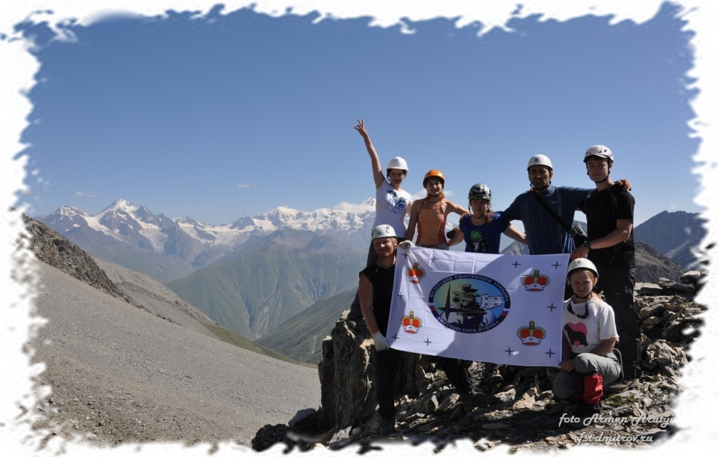
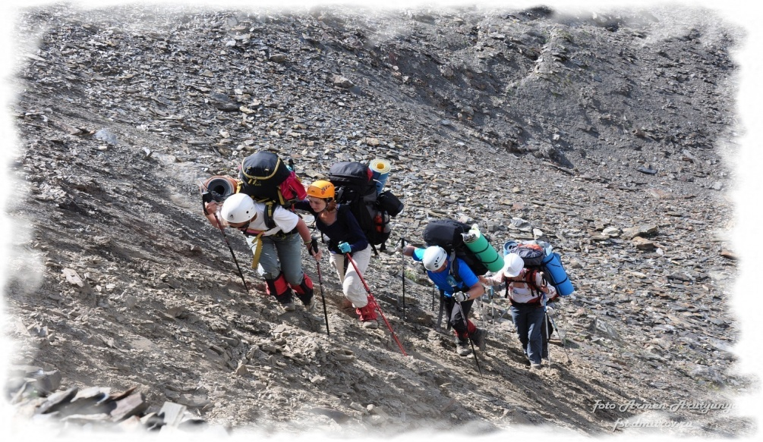
Школа горного туризма – 2015 (второй сезон)!
Федерация спортивного туризма Дмитровского района приглашает всех любителей путешествовать, совершать увлекательные спортивные походы в школу горного туризма базового уровня.
По итогам обучения летом 2015 года будет проведен горный поход I категории сложности.
.

Slide 11
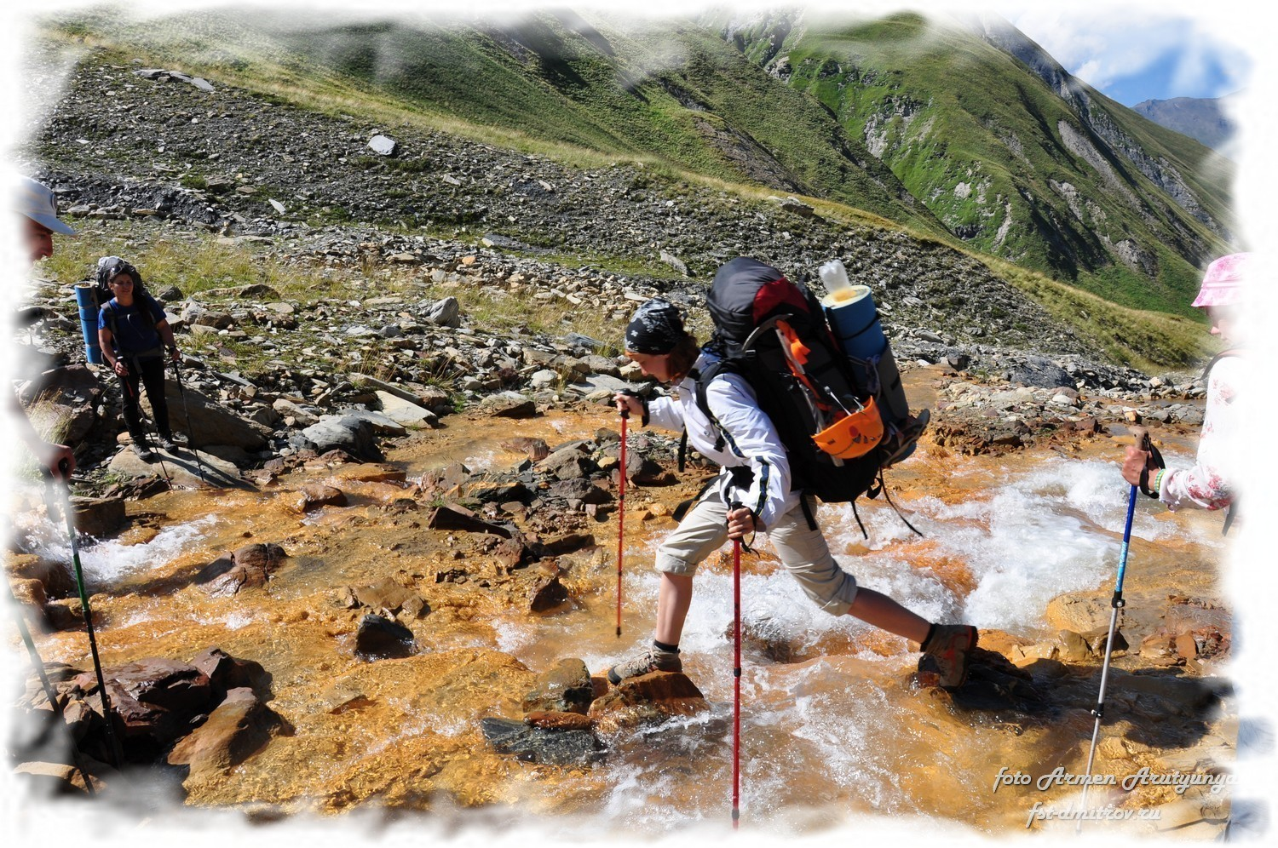

Slide 12
В программе: лекции, практические занятия. Слушатели школы, под руководством опытных инструкторов, получат необходимые знания и практические навыки по элементам альпинизма и горного туризма!
Теоретические занятия начнутся 29 января 2015 года, будут проходить один раз в неделю, по четвергам. Один-два раза в месяц, по выходным дням будут проходить практические занятия на местности.
Все занятия для слушателей бесплатные!

Slide 13
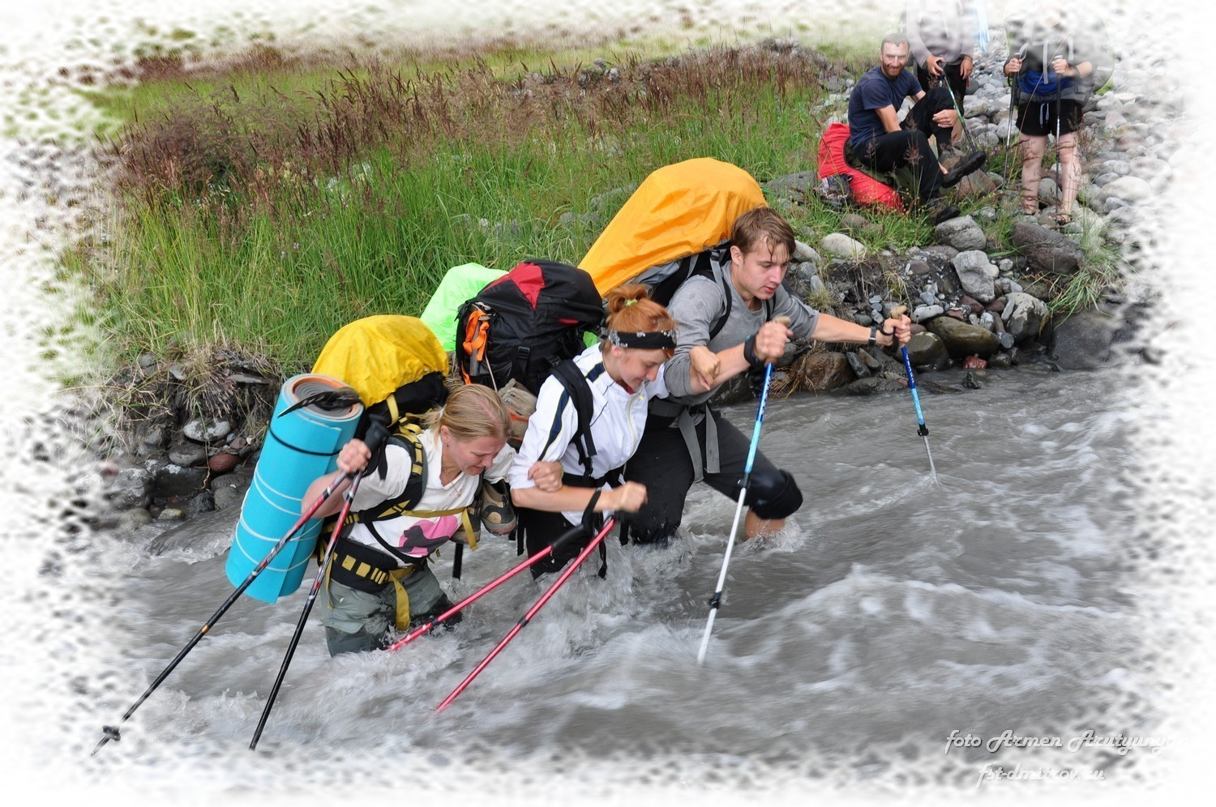

Slide 14
Организация школы горного туризма
Включает в себя комплекс мероприятий:
Подача заявочных документов в ФСТ Московской области;
Согласование инструкторского состава, учебных планов, тематики проводимых занятий;
Организация и проведение зачетного категорийного горного похода со слушателями школы;
Сдача экзаменов и вручение дипломов;
Отчет о проделанной работе.

Slide 15
Первое ПВД – 25.01.15г.

Slide 16
Техника самозадержания на снегу

Slide 17
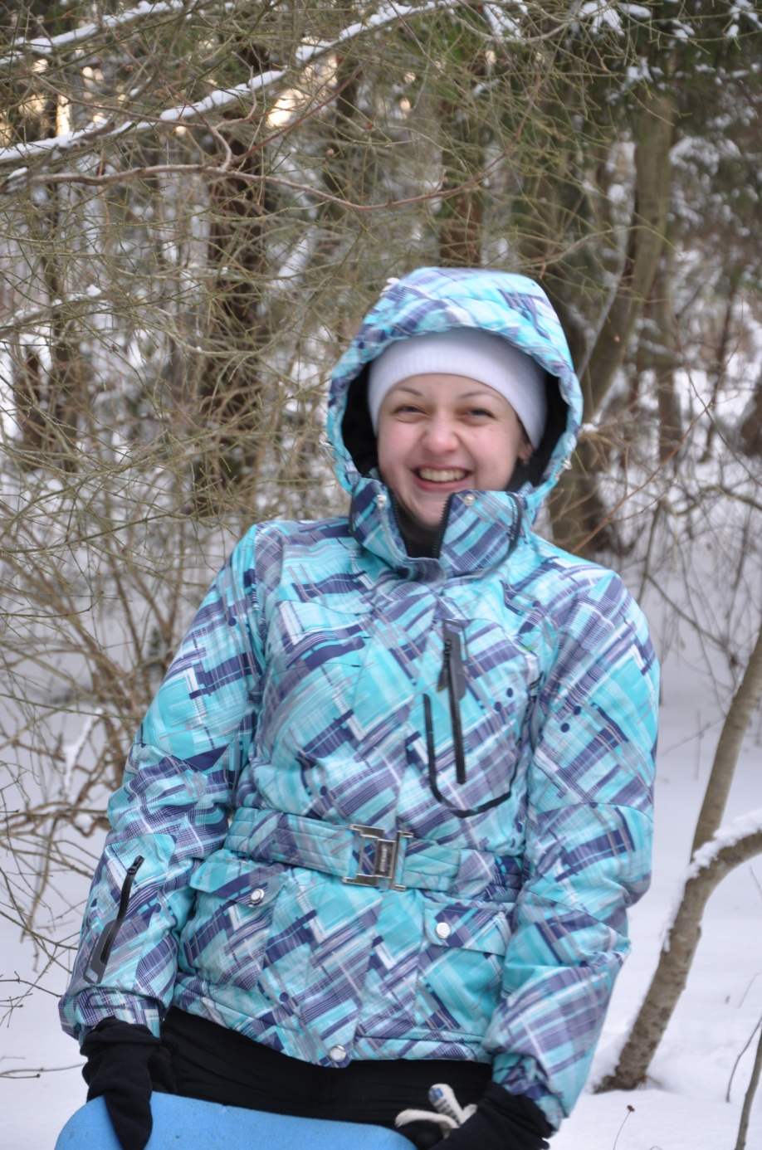
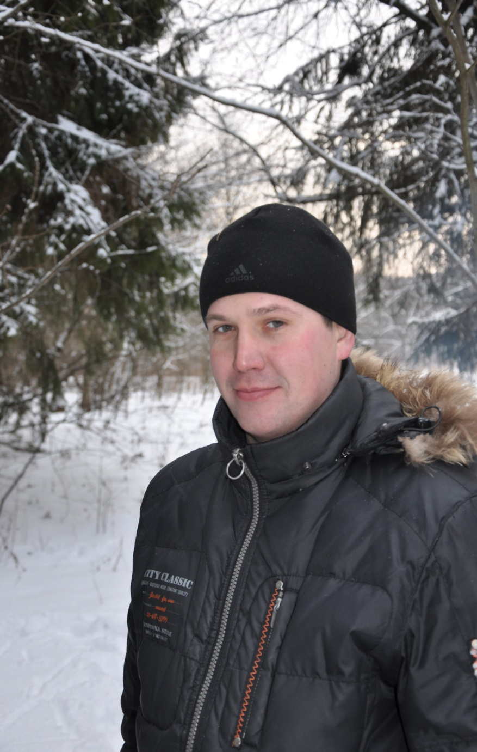

Slide 18
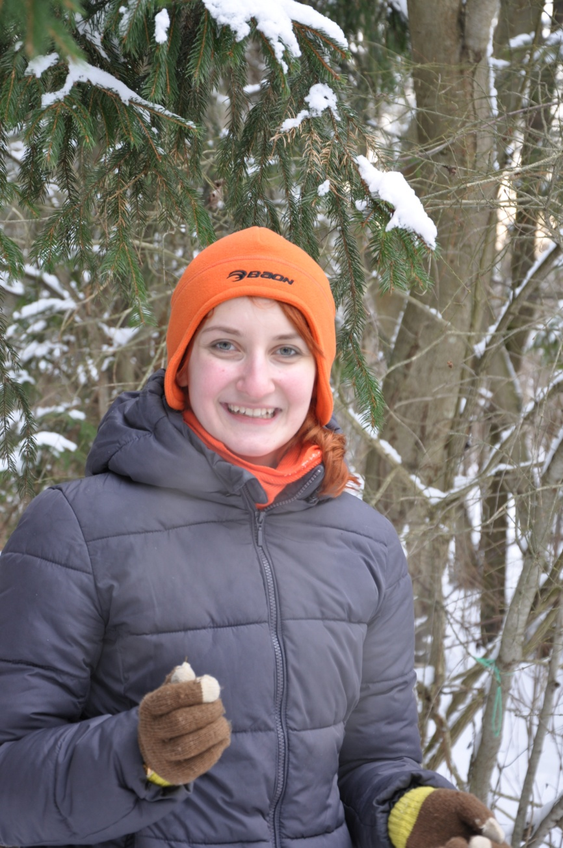
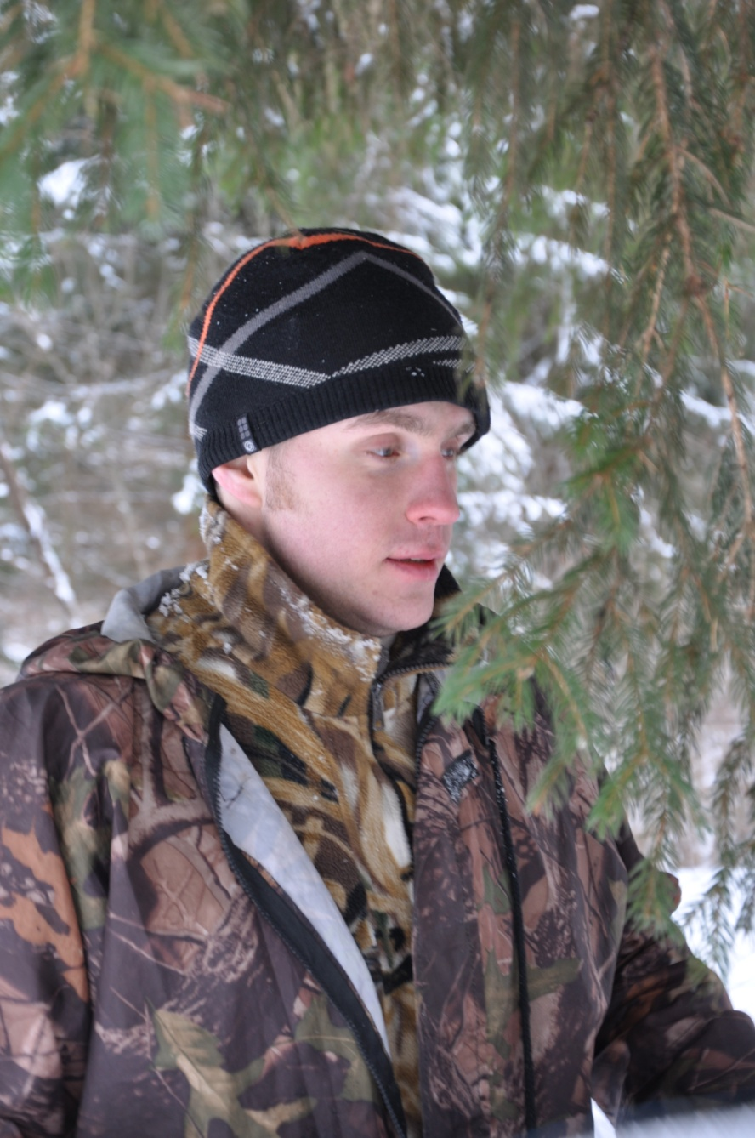

Slide 19
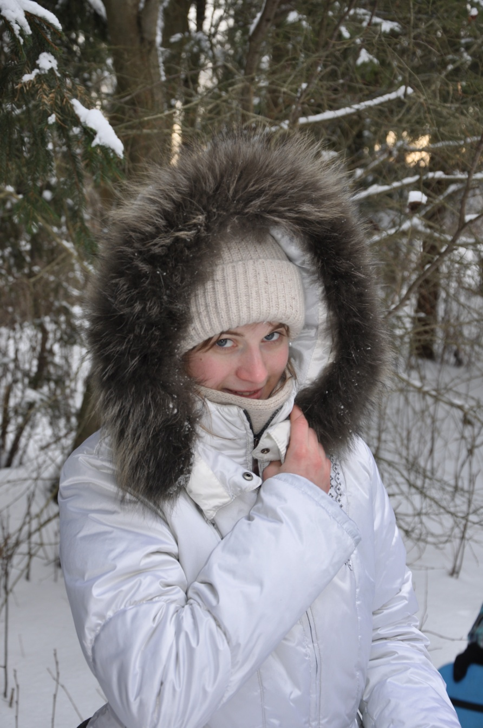
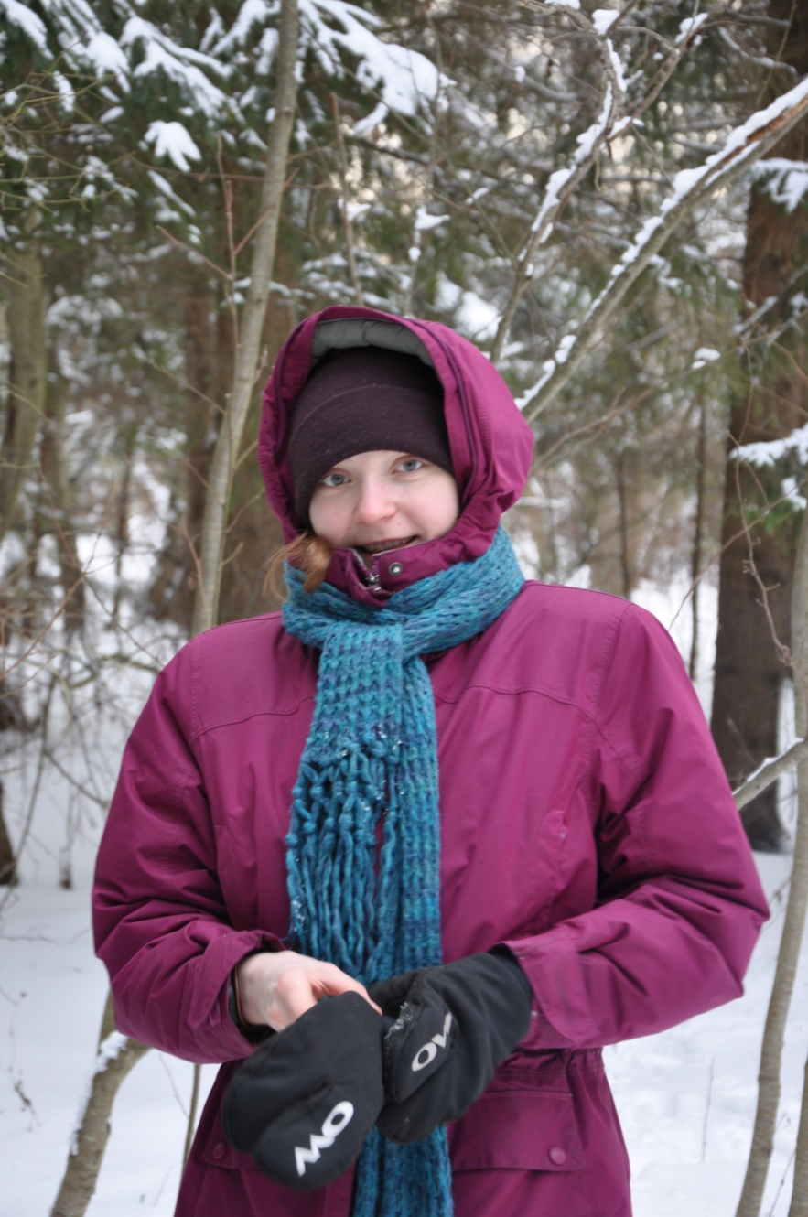

Slide 20
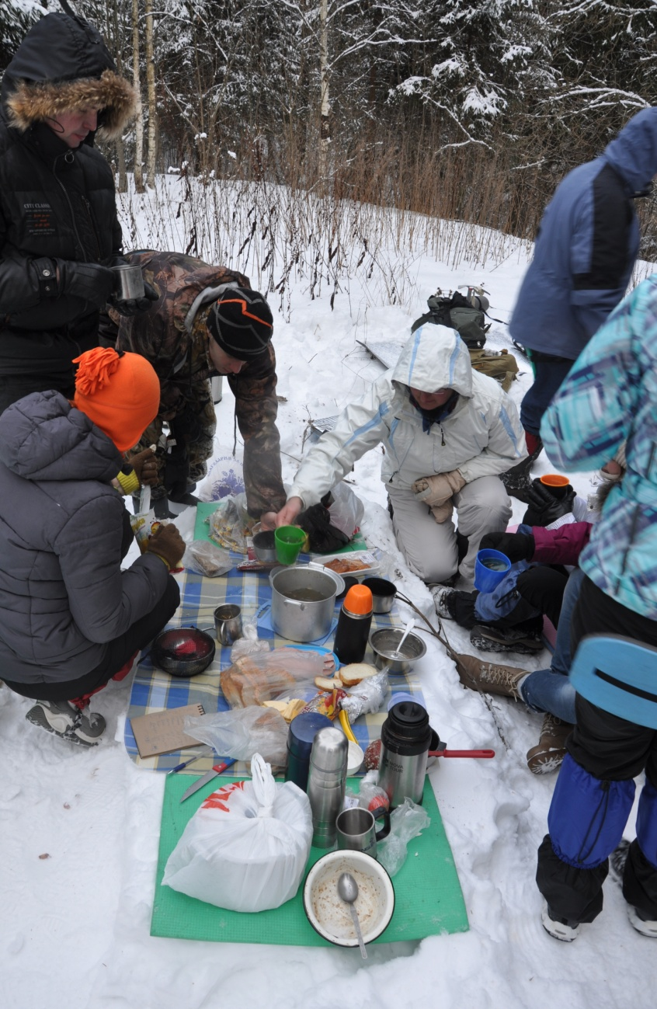

Slide 21
Уставшие, но довольные!!

Slide 22
ПЕРВЫЕ СОРЕВНОВАНИЯ – ГОРНАЯ ВЕСНА 2015!

Slide 23
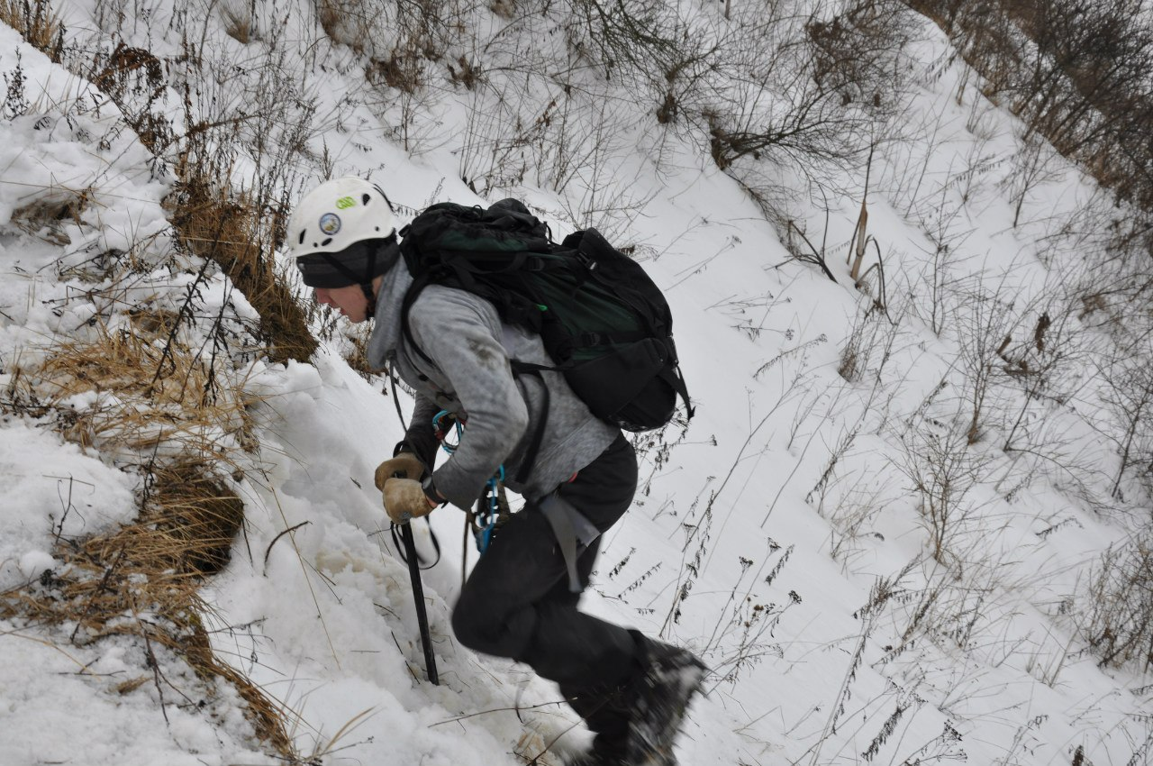

Slide 24
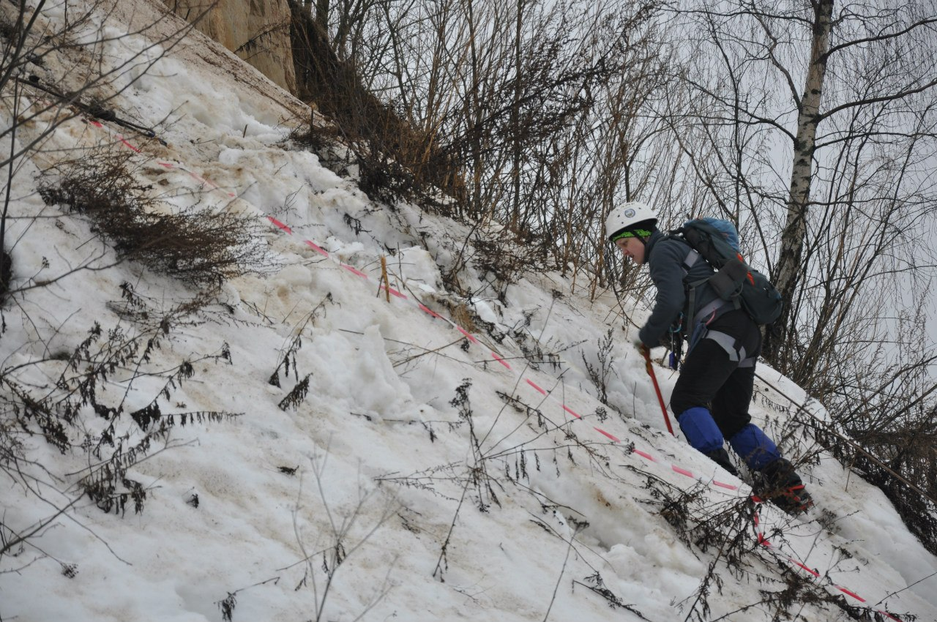

Slide 25
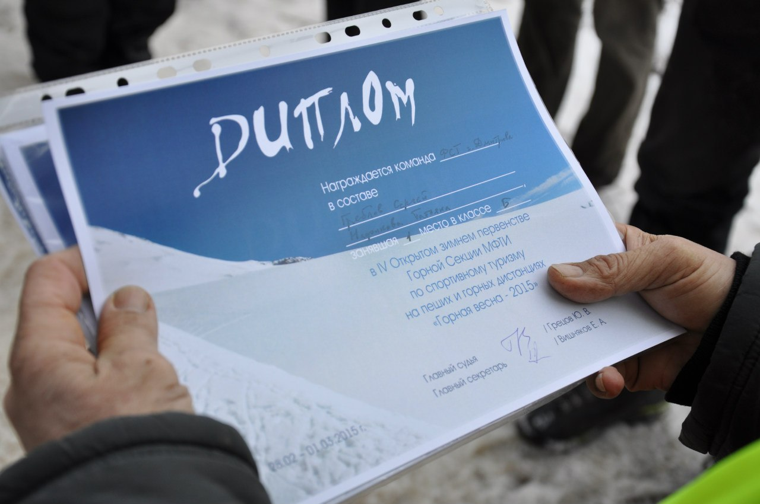

Slide 26
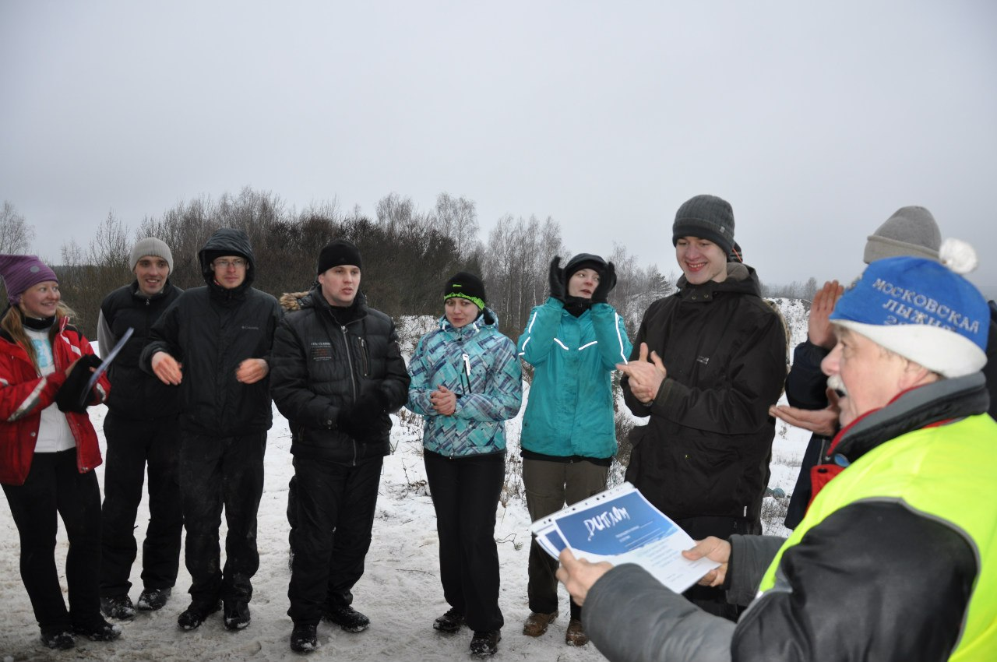

Slide 27
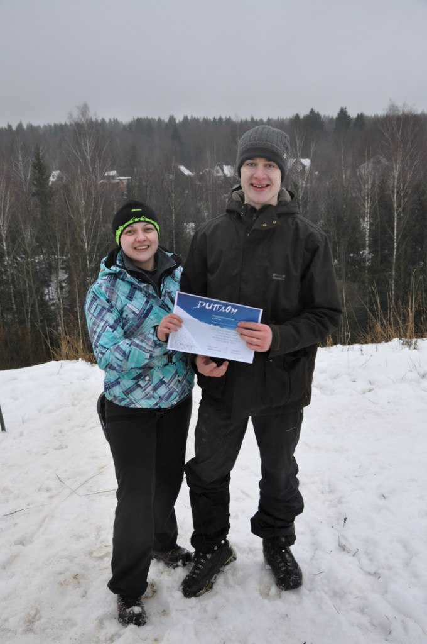
НАШИ ЧЕМПИОНЫ – СЕРГЕЙ и ТАНЯ!

Slide 28
8 МАРТА, ПОЗДРАВЛЯЕМ ДЕВУШЕК!

Slide 29
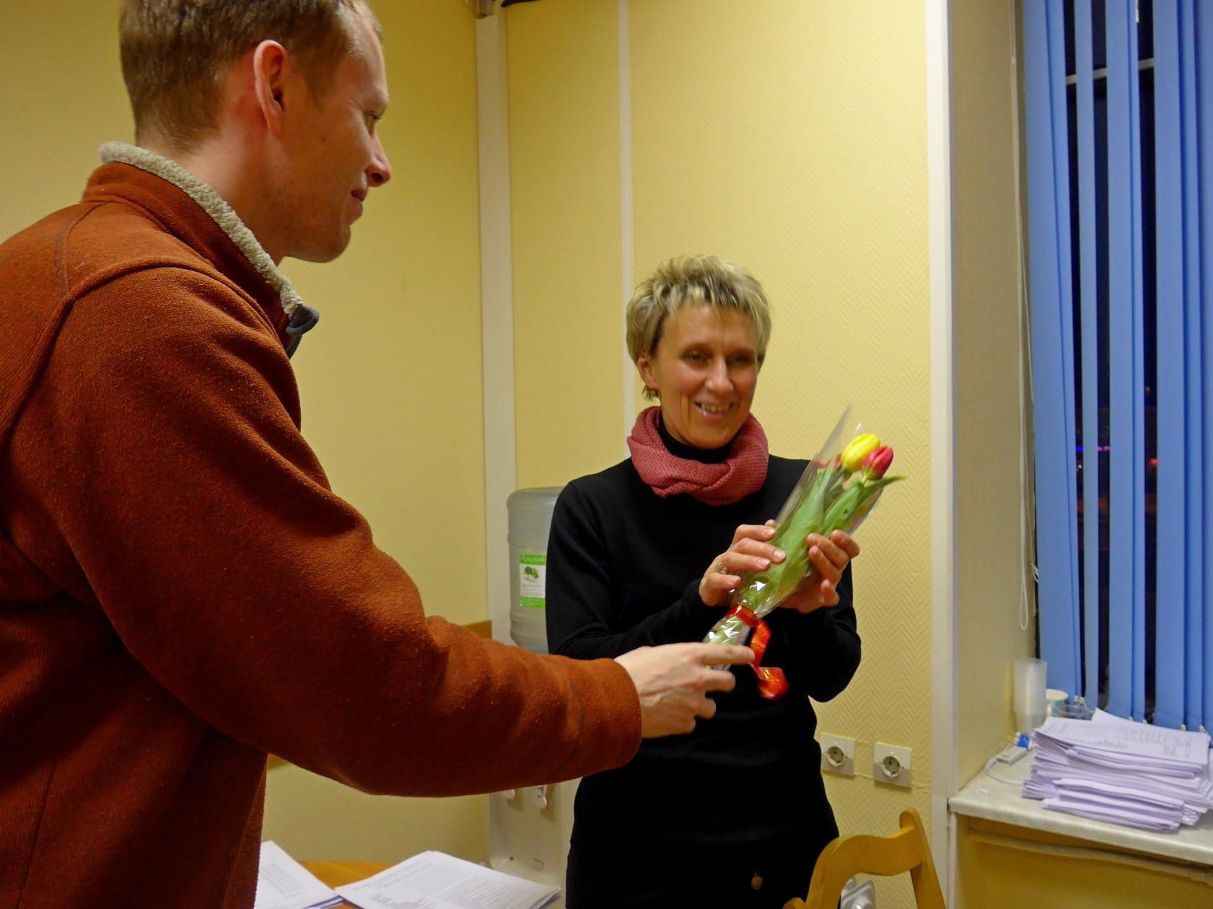

Slide 30
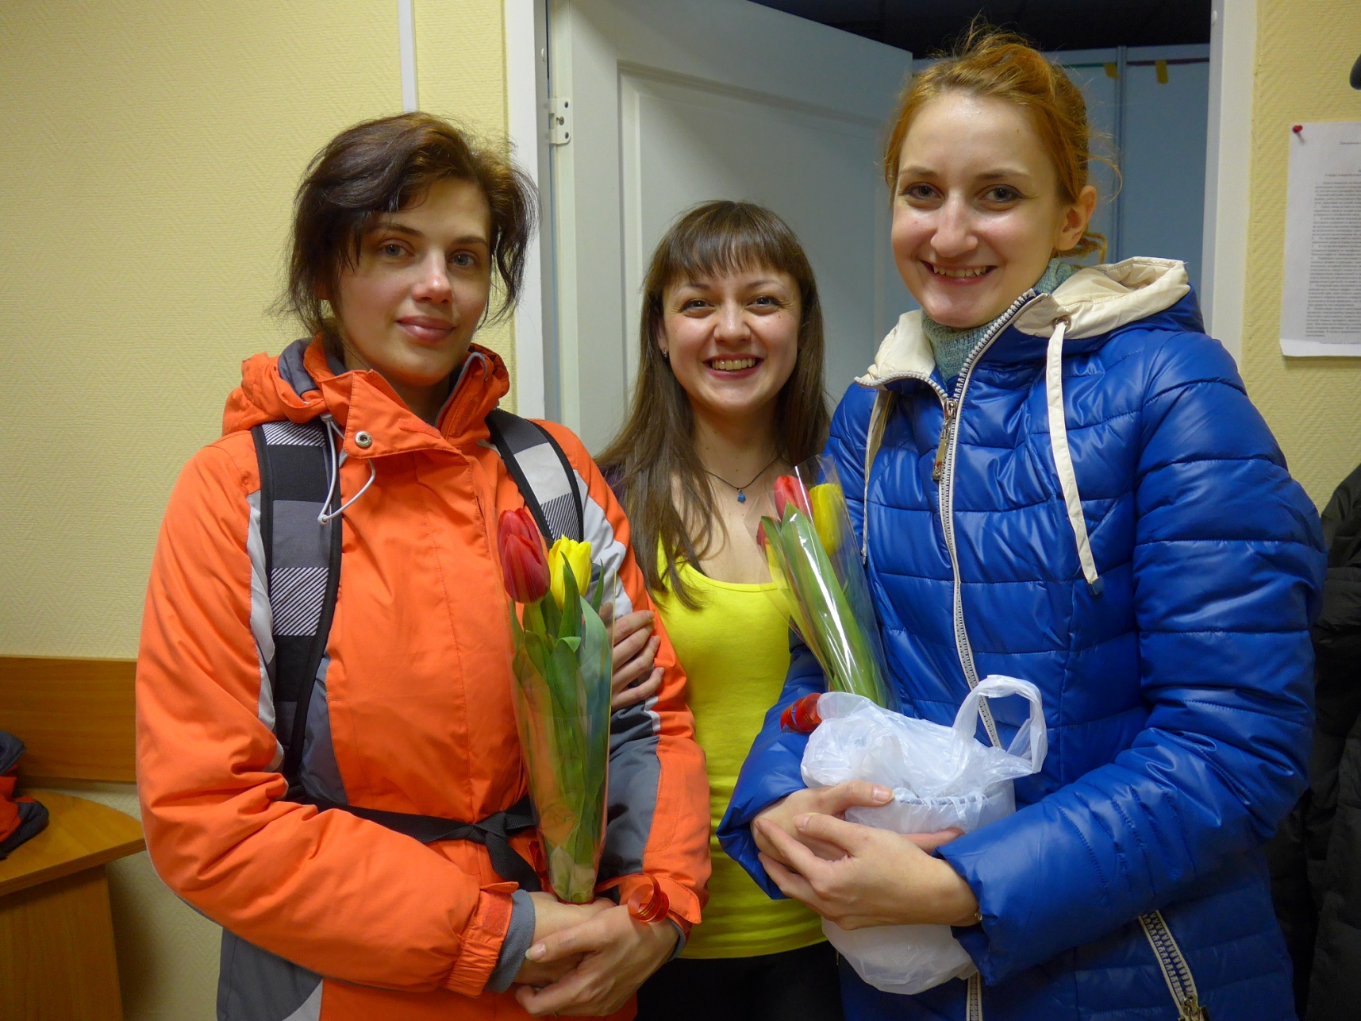

Slide 31
Апрель – ПВД, Икшанский карьер!

Slide 32
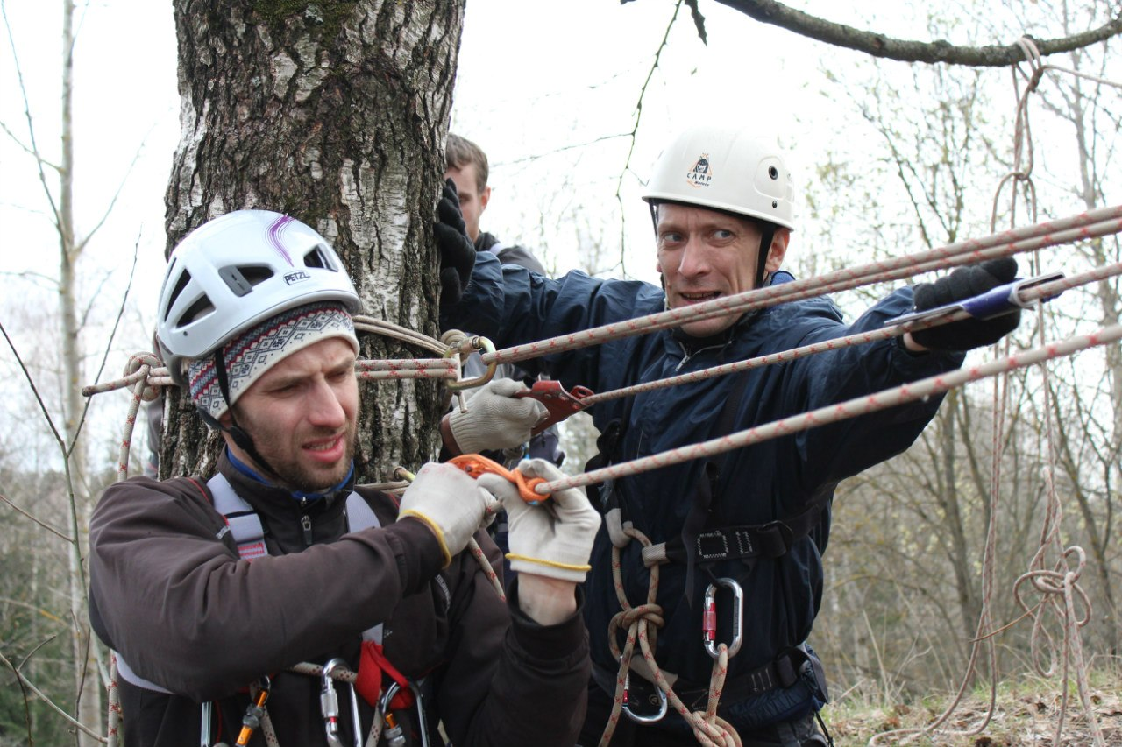

Slide 34
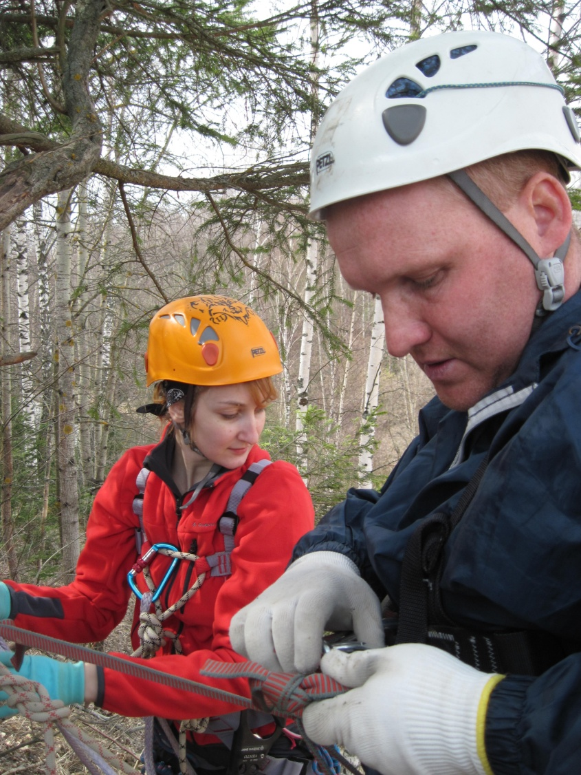
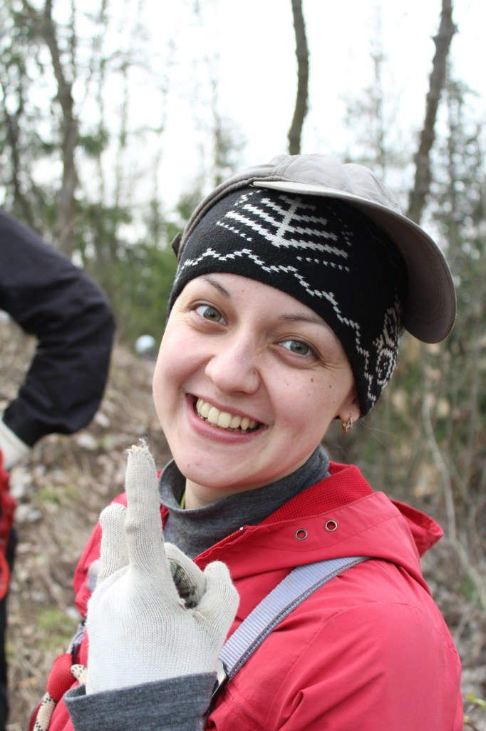

Slide 35
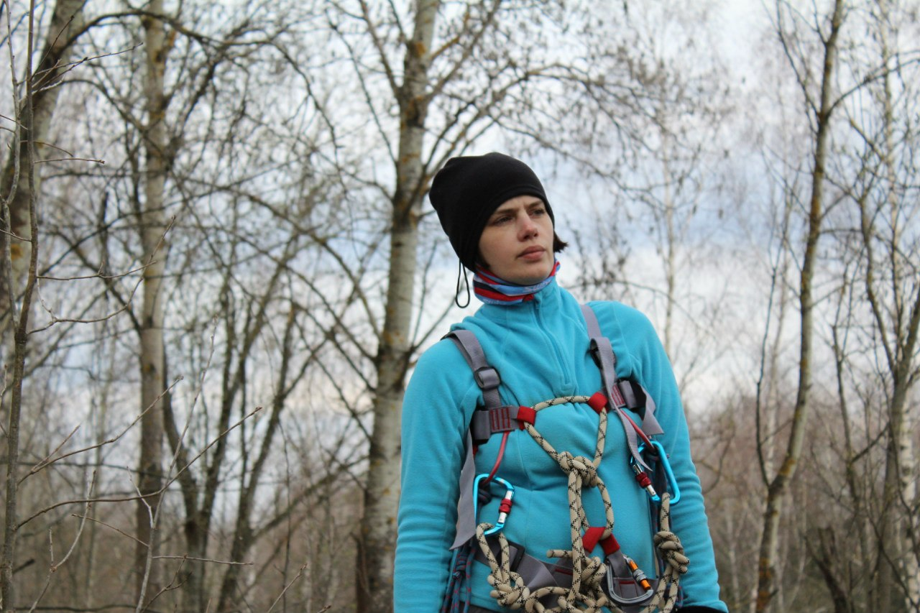

Slide 36
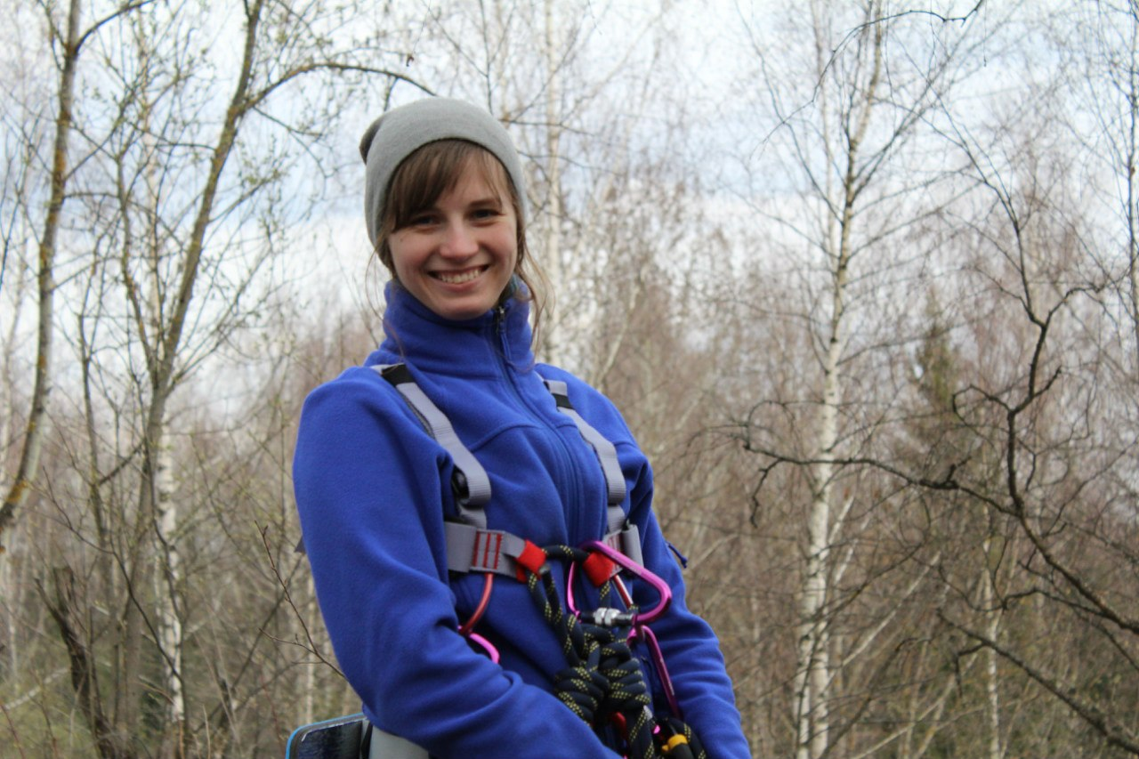

Slide 37
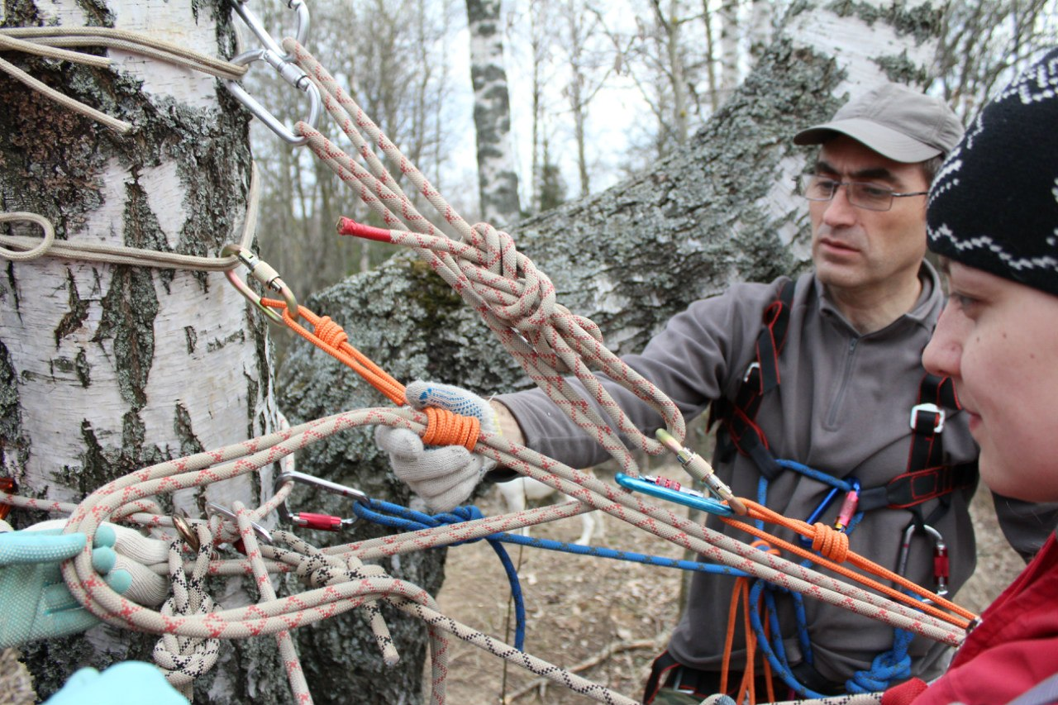

Slide 38
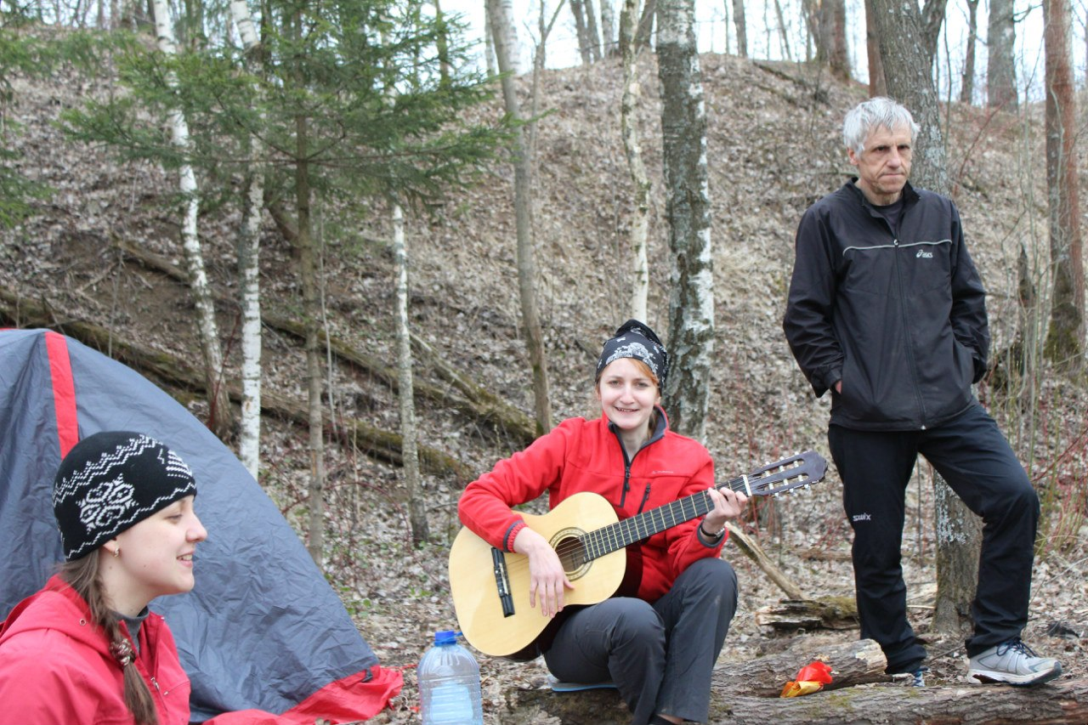

Slide 39
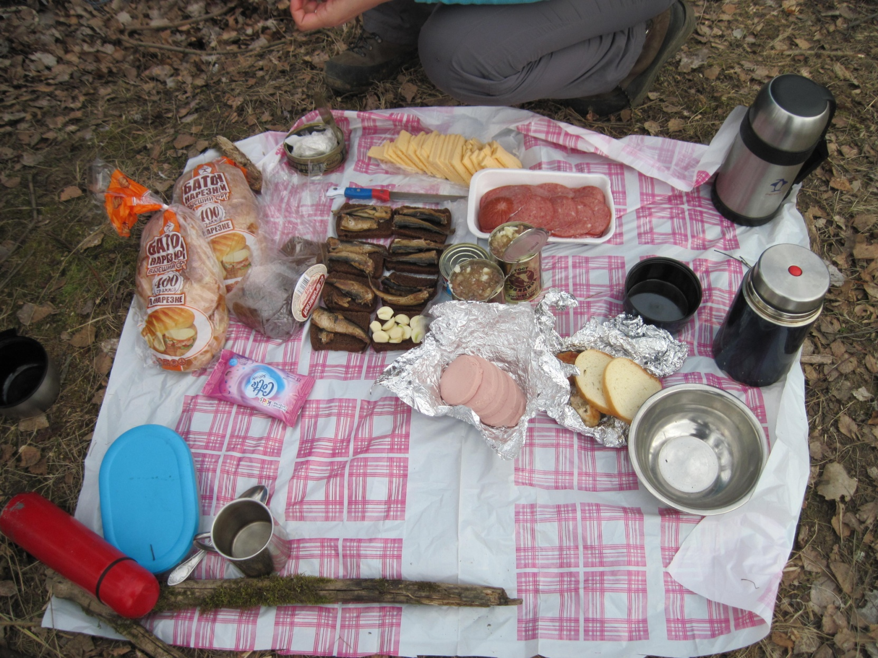

Slide 40
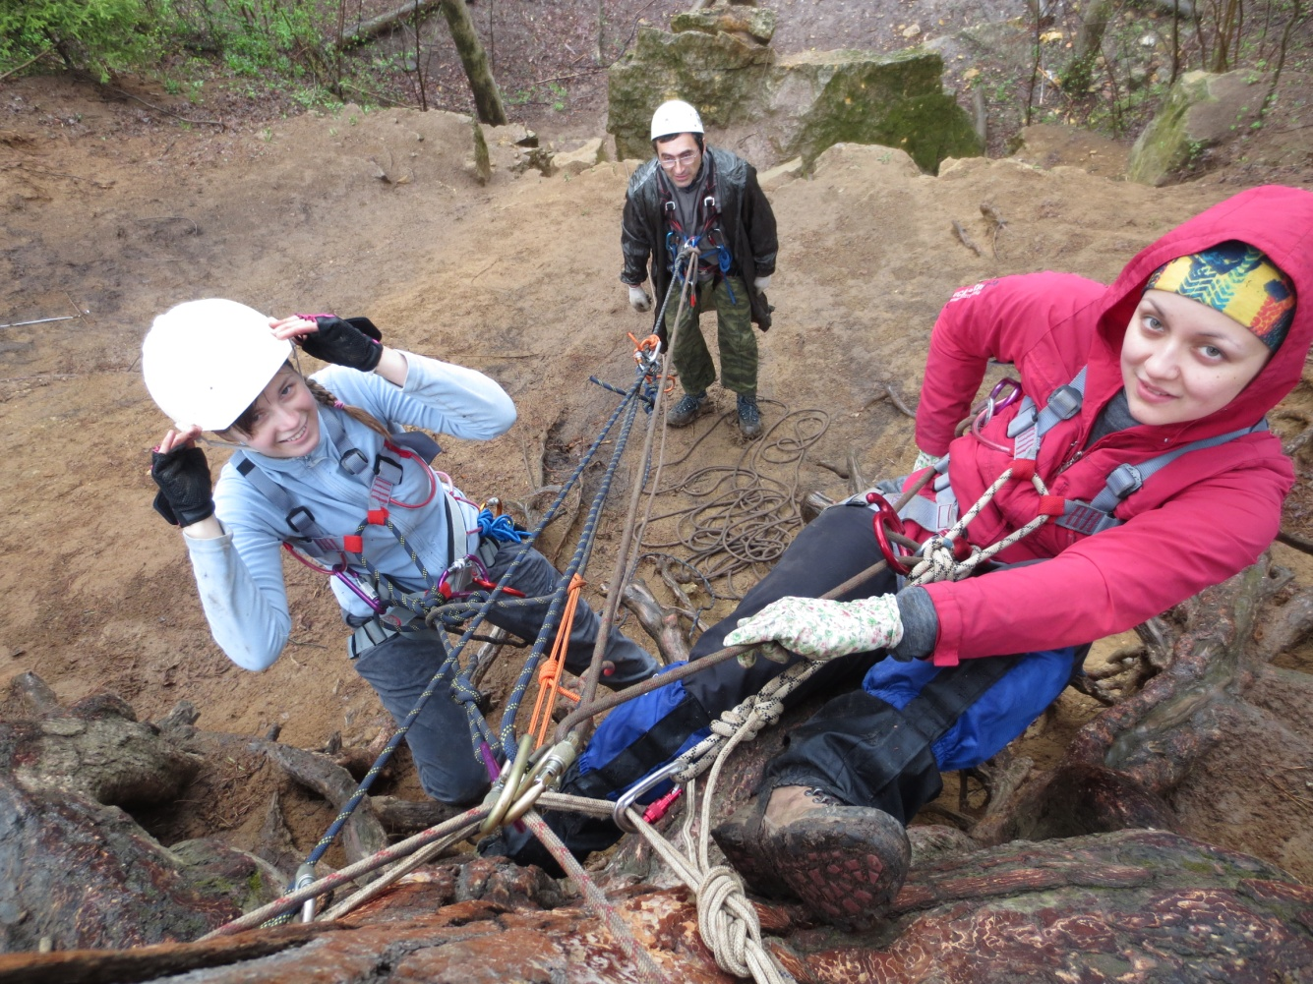
ВОТ И МЕСЯЦ МАЙ – РОДНОЕ ТУЧКОВО-ПОЛУШКИНО!

Slide 41
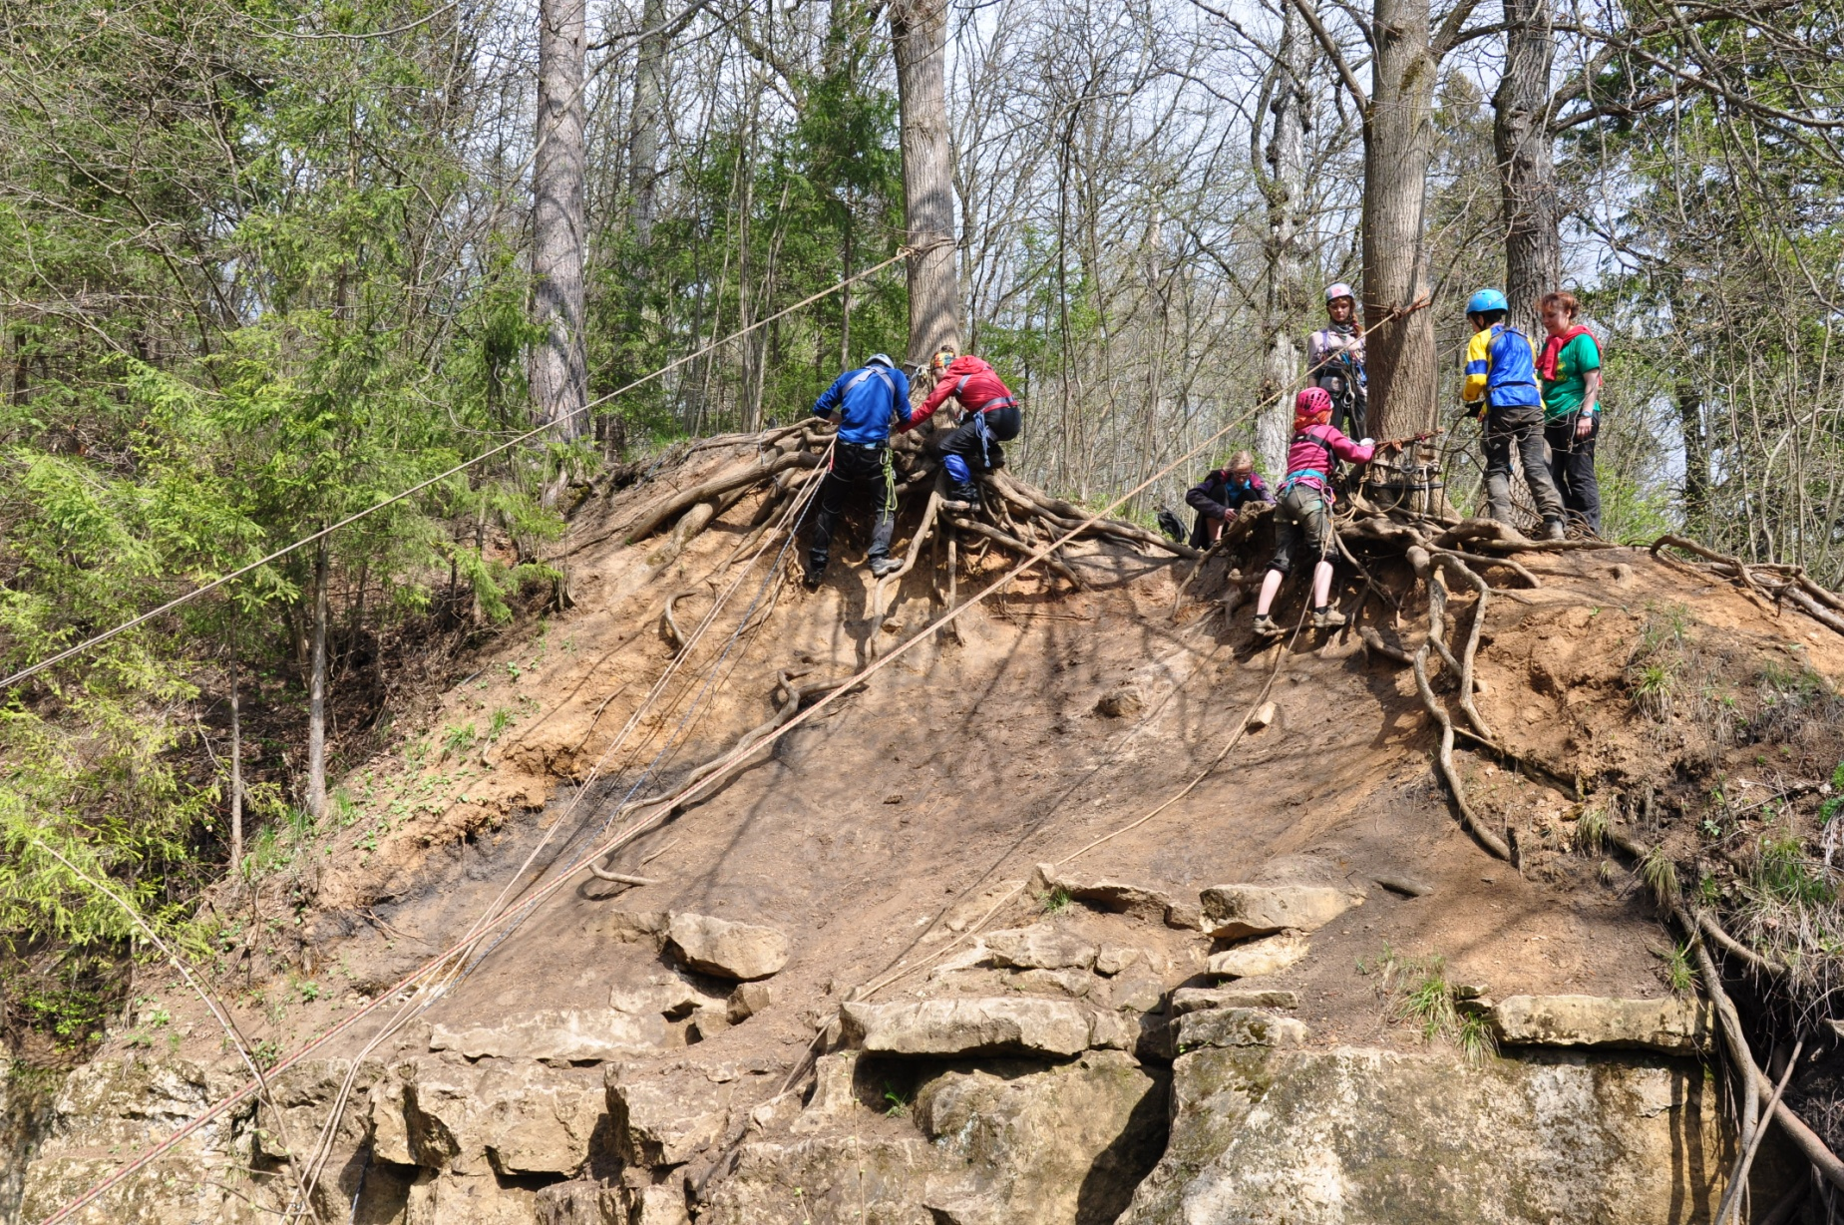

Slide 42
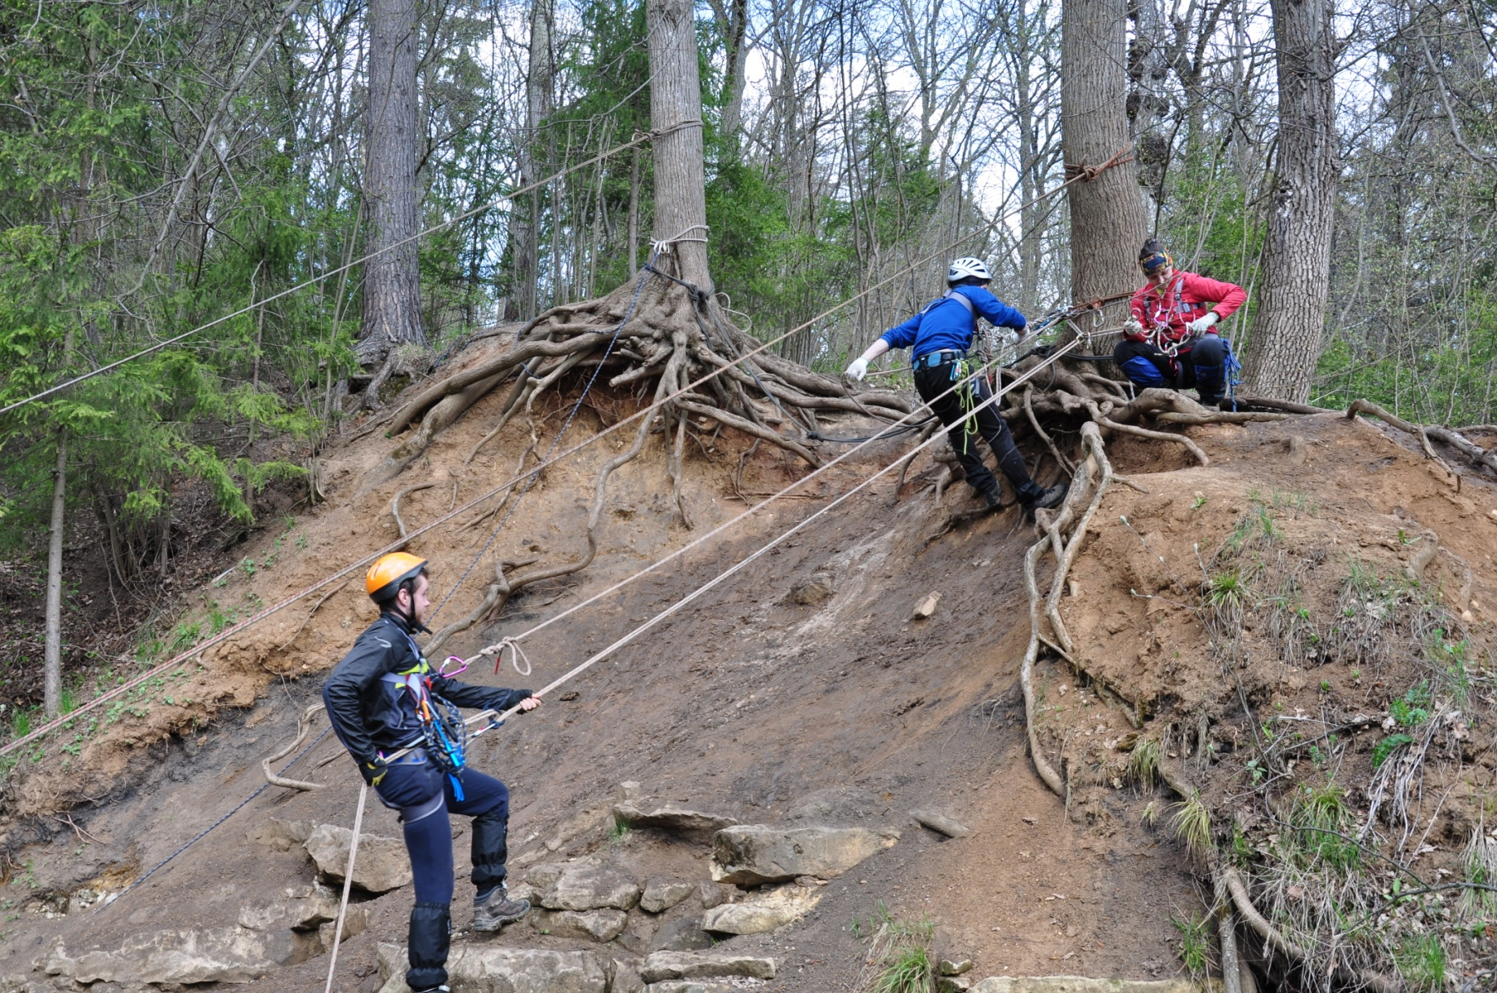

Slide 43
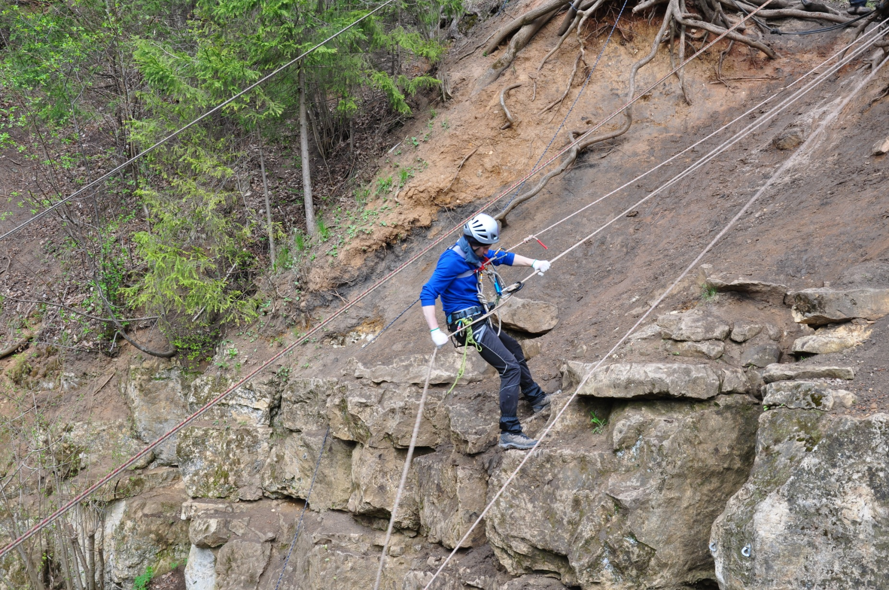

Slide 44
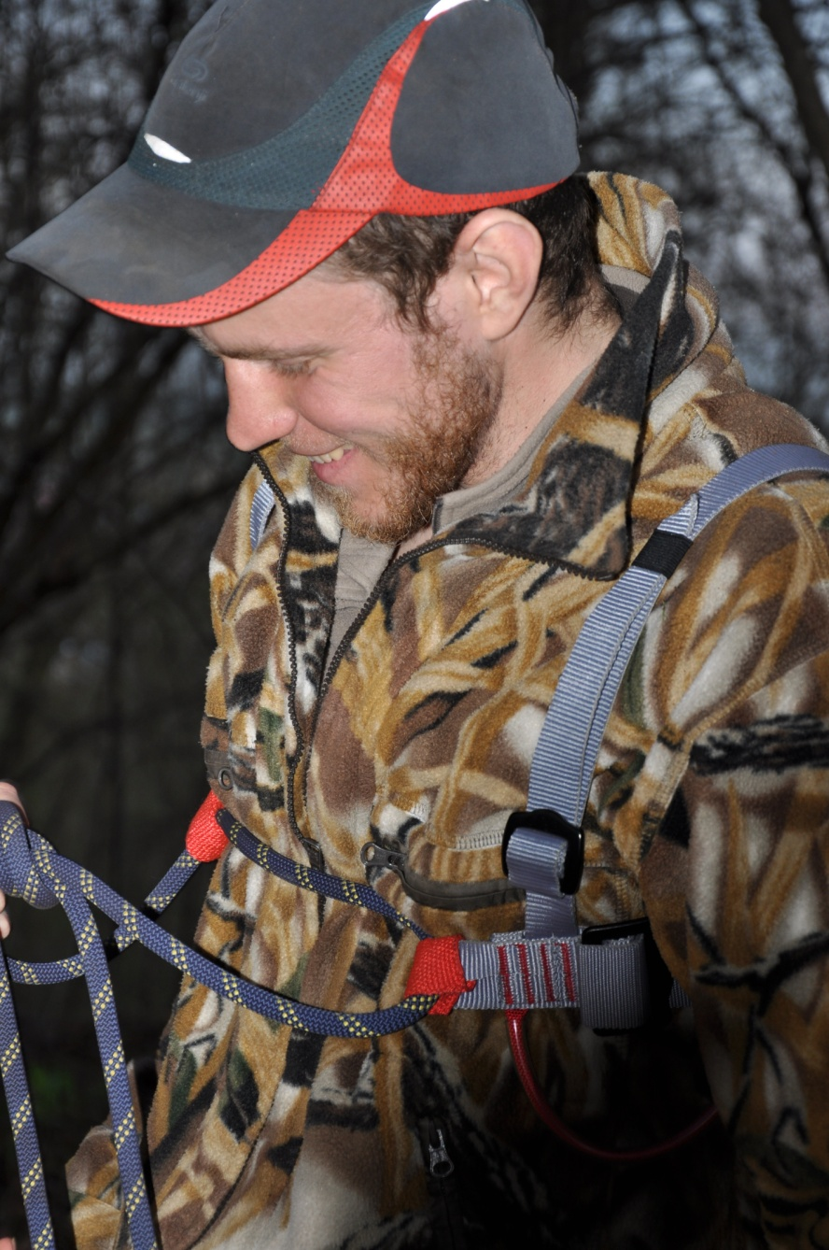
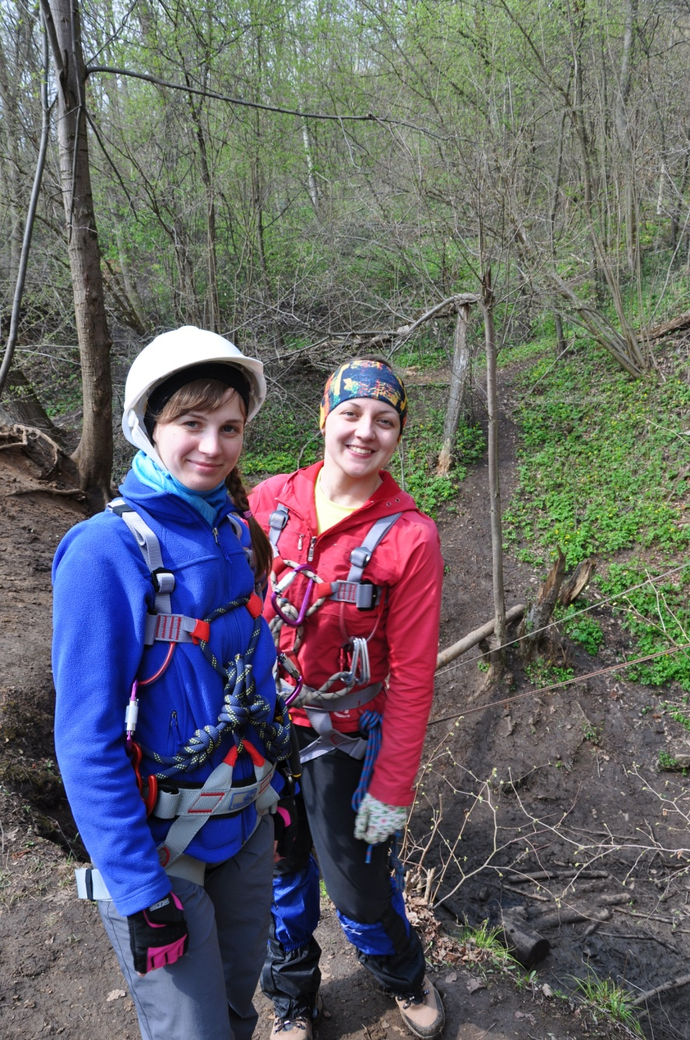

Slide 45
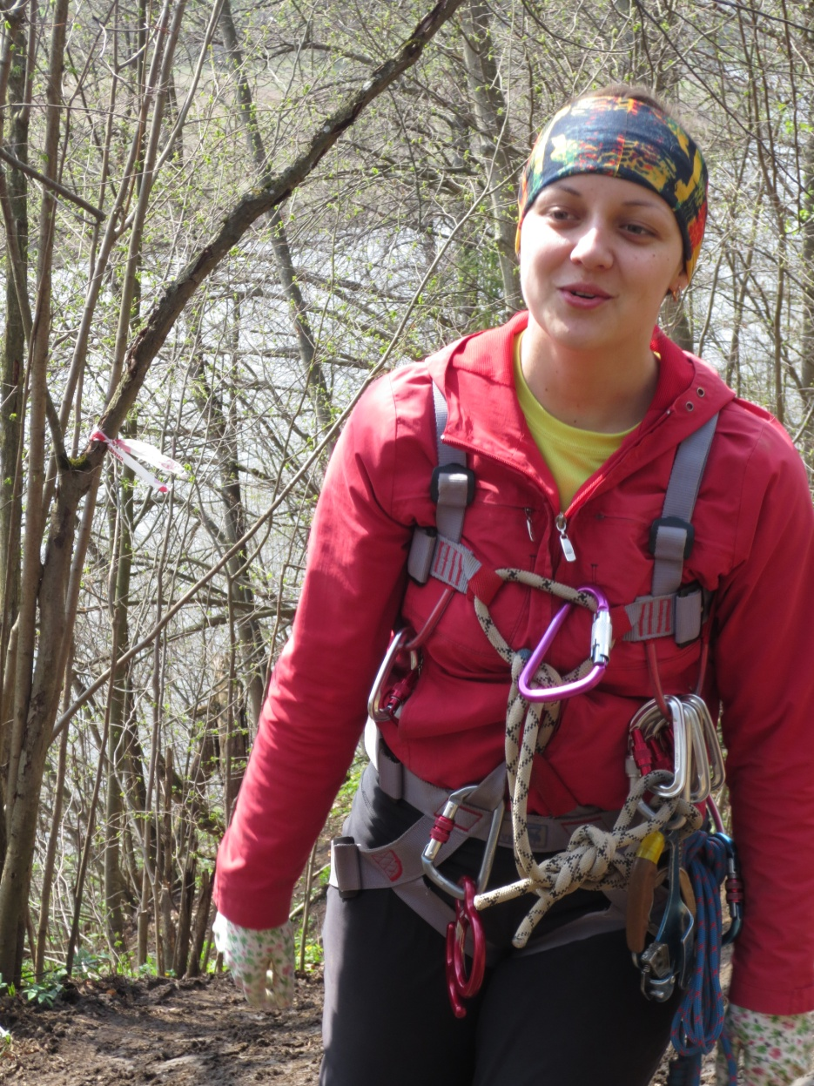
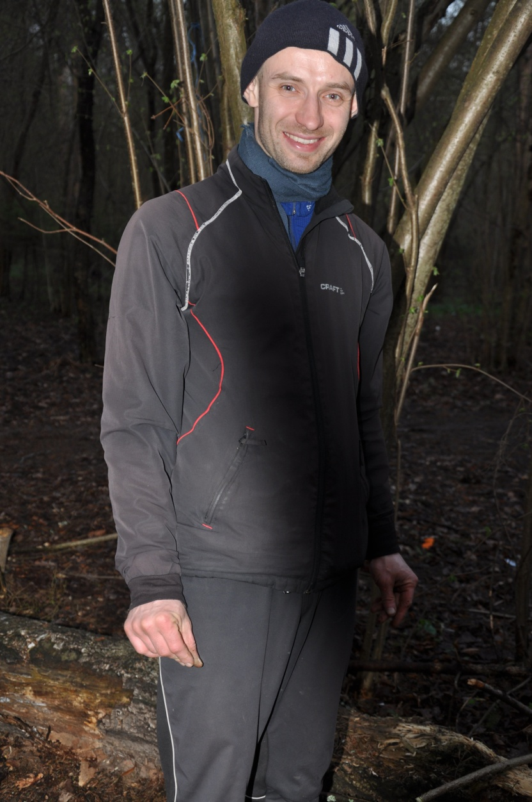

Slide 46
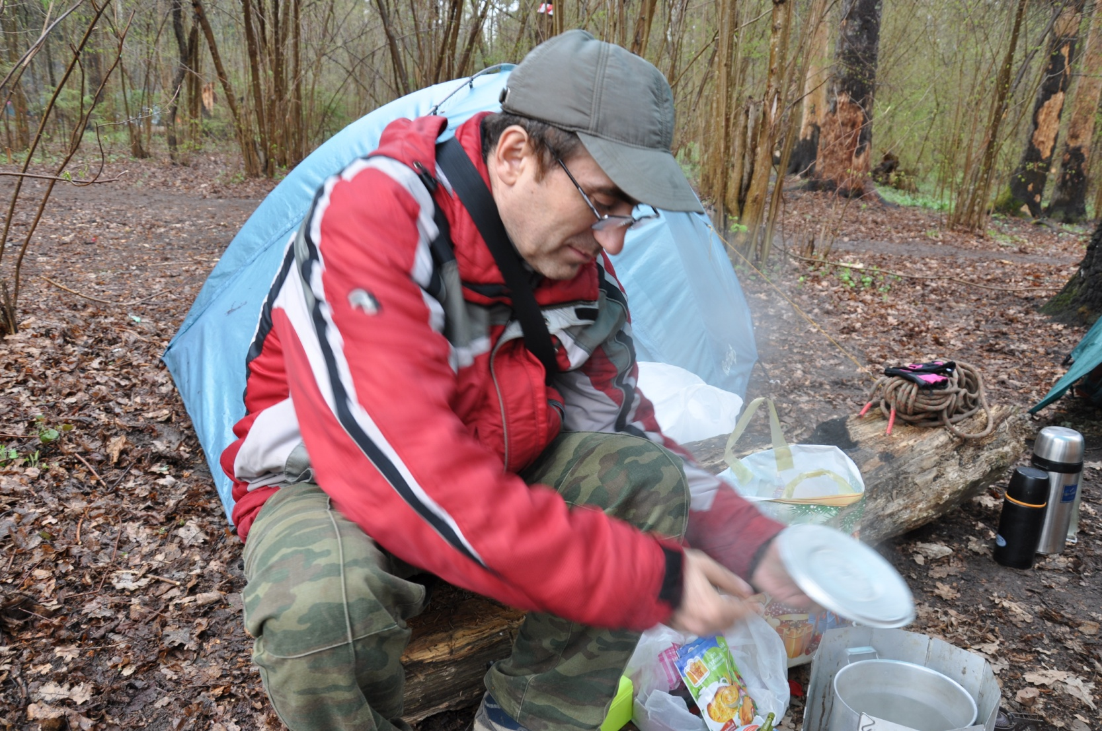

Slide 47
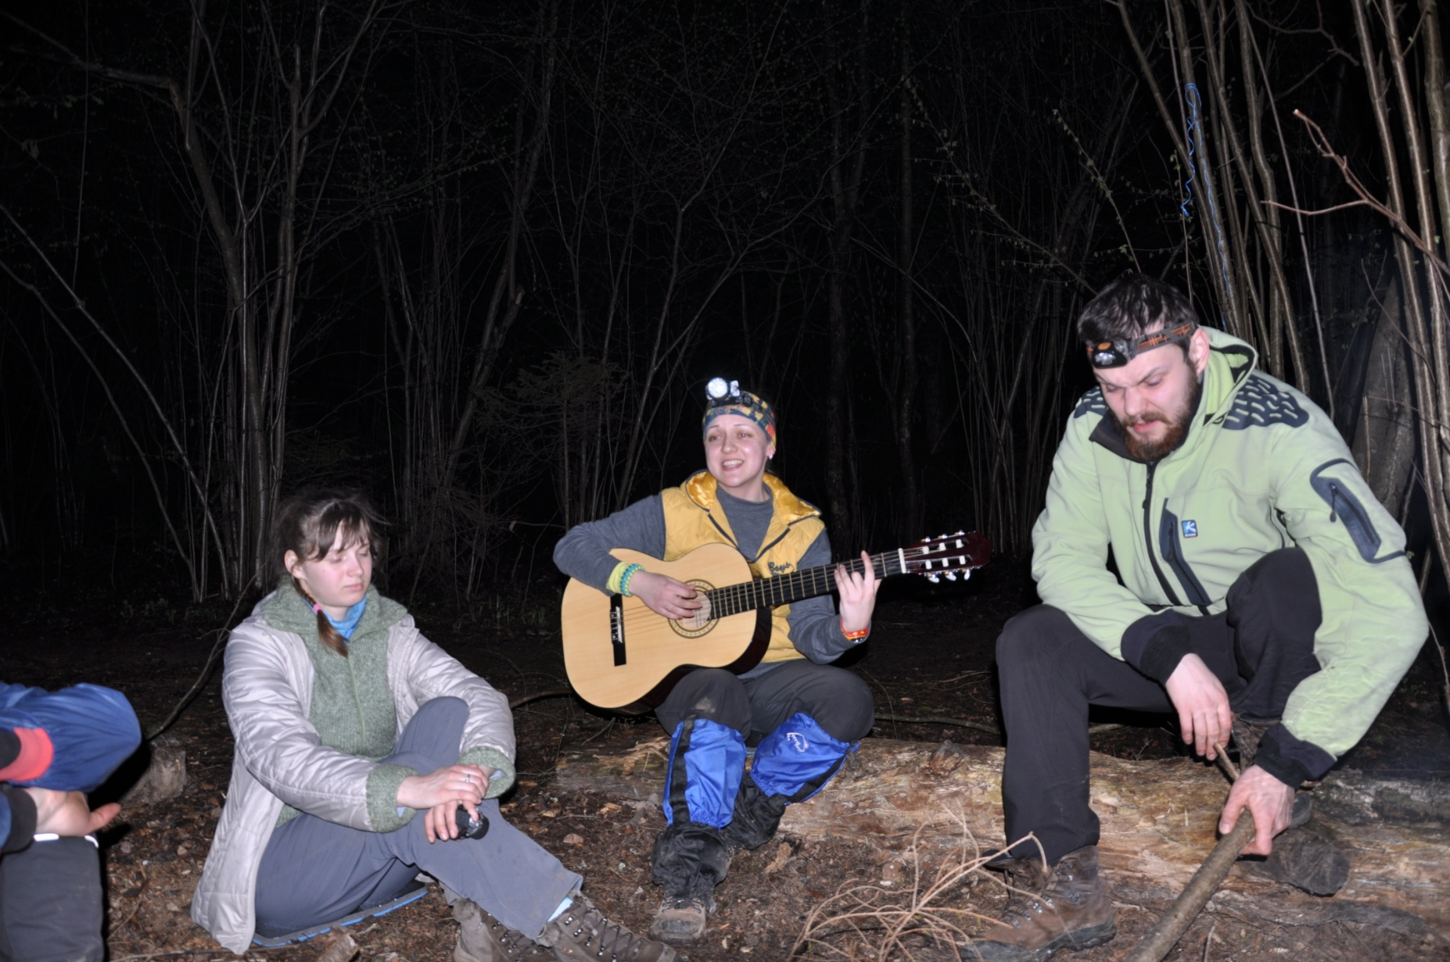

Slide 48
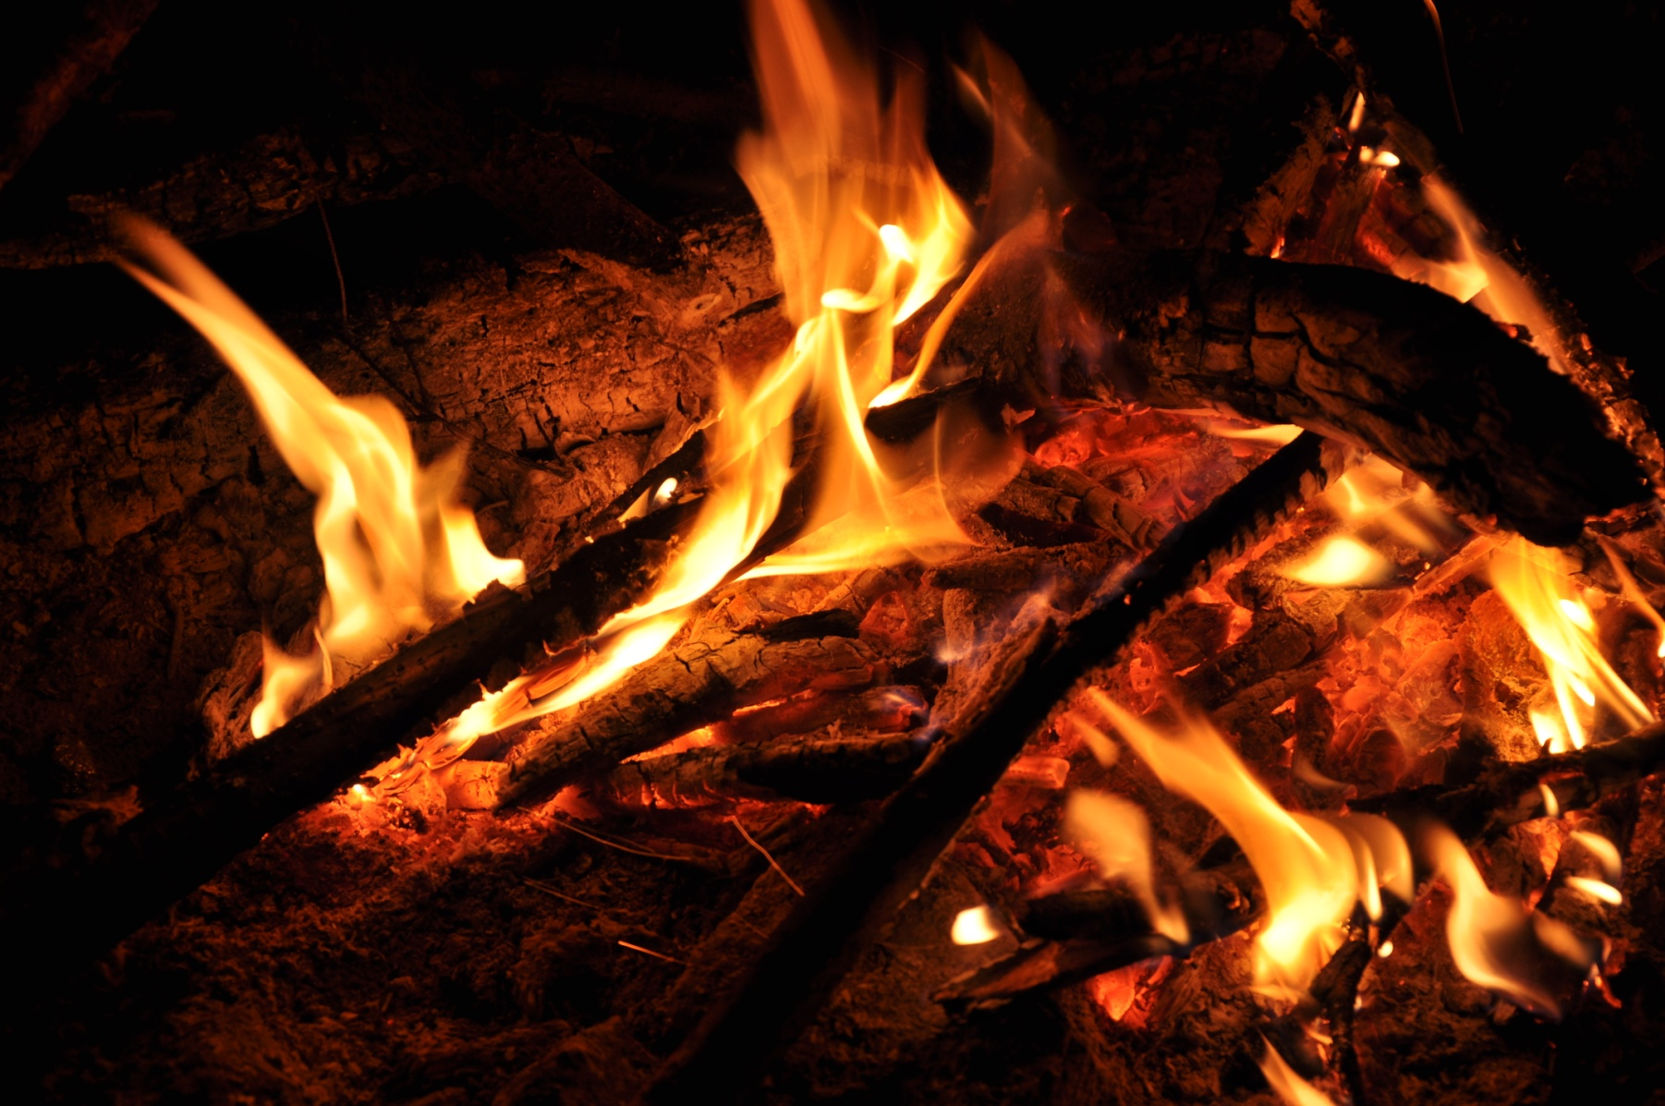

Slide 49
16-17 мая, Областные соревнования!

Slide 50
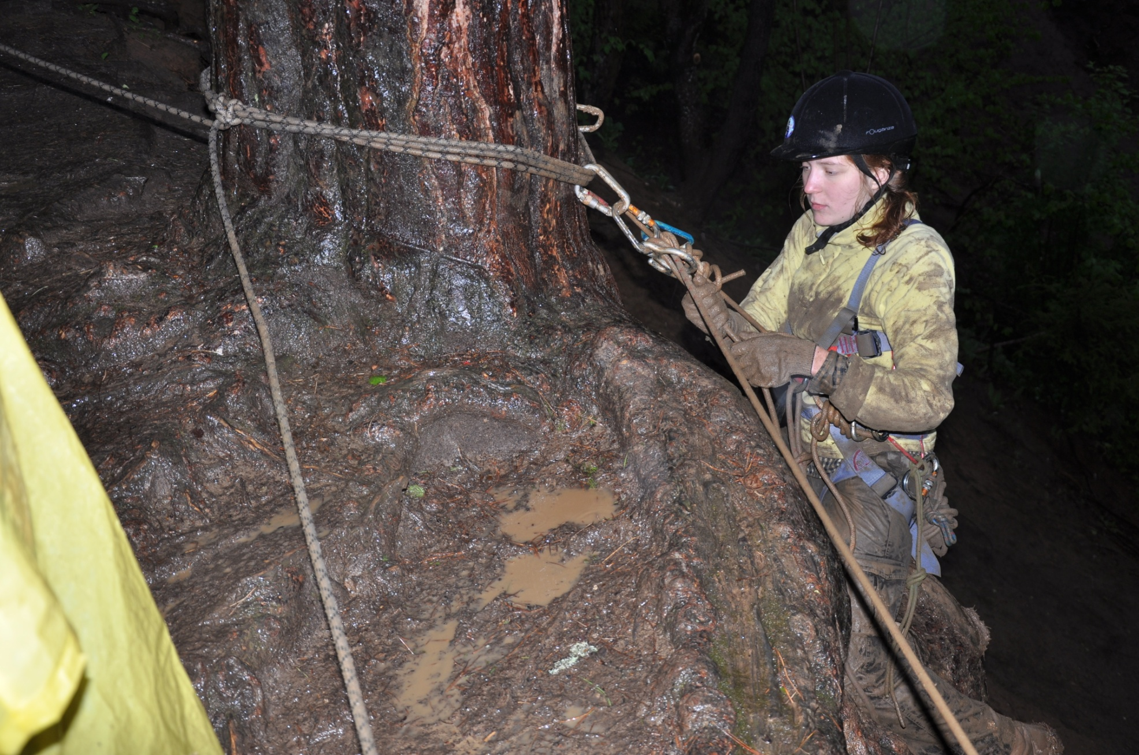

Slide 51
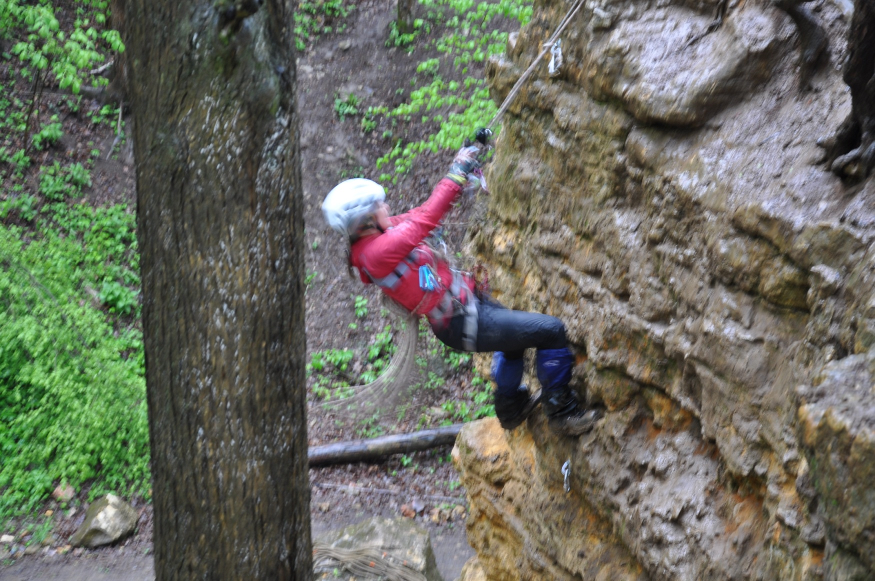

Slide 52
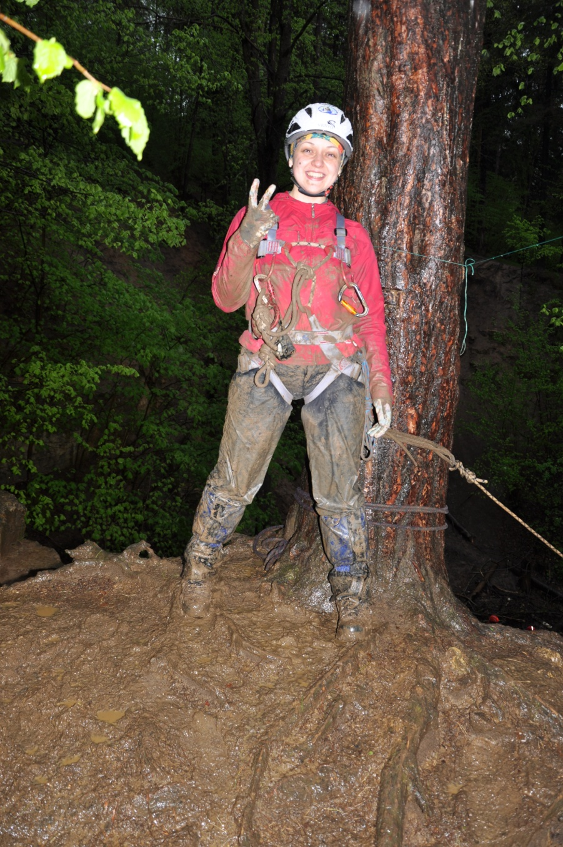
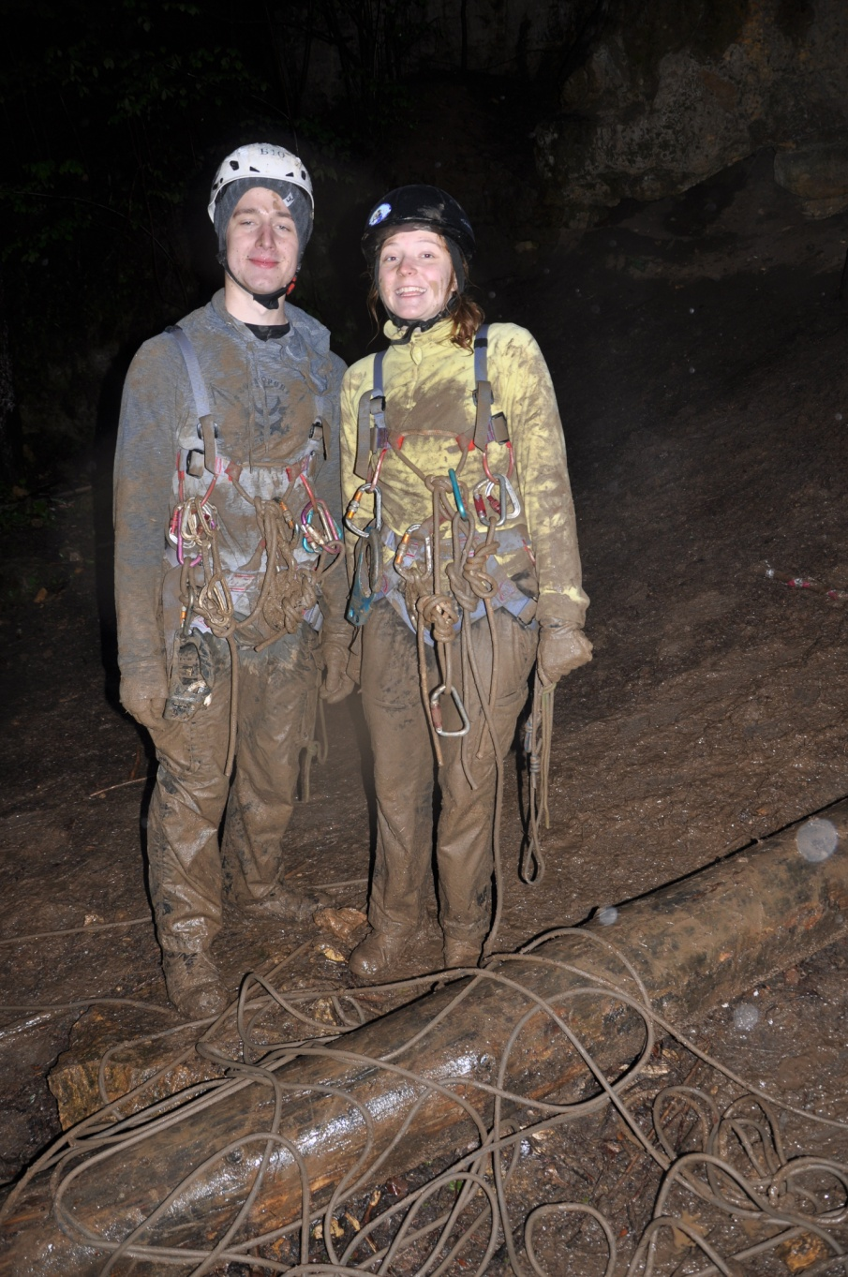

Slide 53
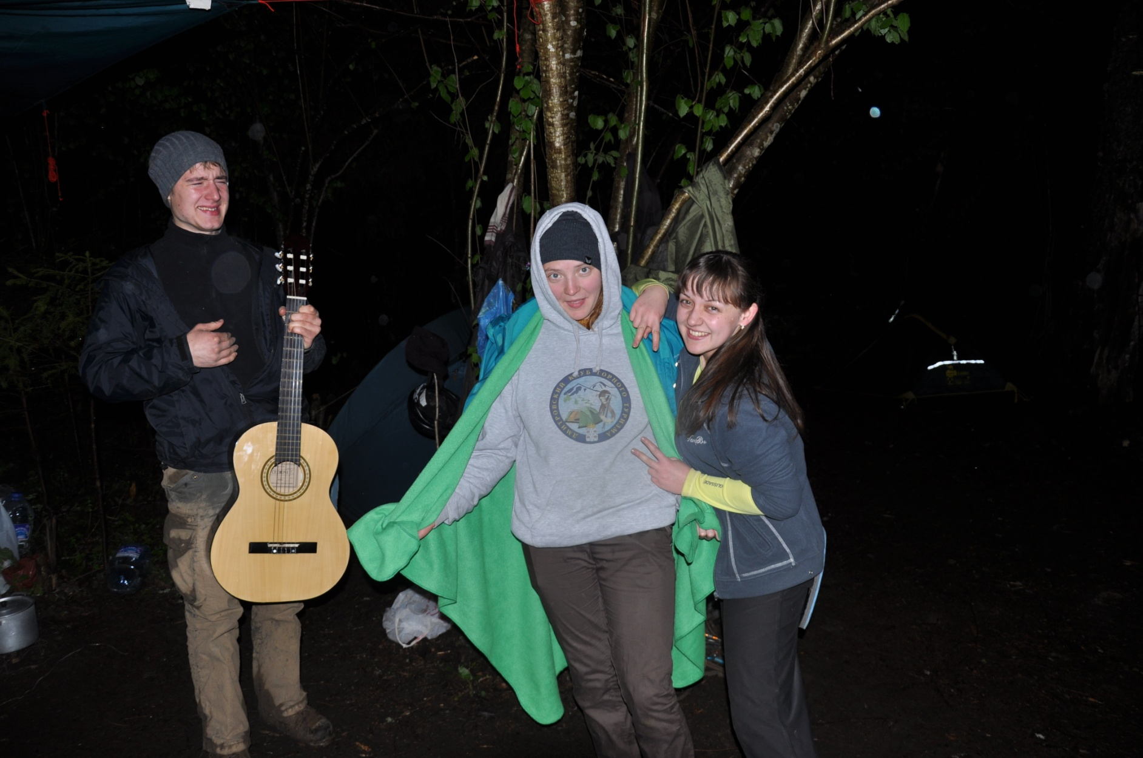

Slide 54
Лекции подходят к завершению – до горного похода считанные дни!

Slide 55
Слет на Воре – завершающий этап подготовки к походу!

Slide 56
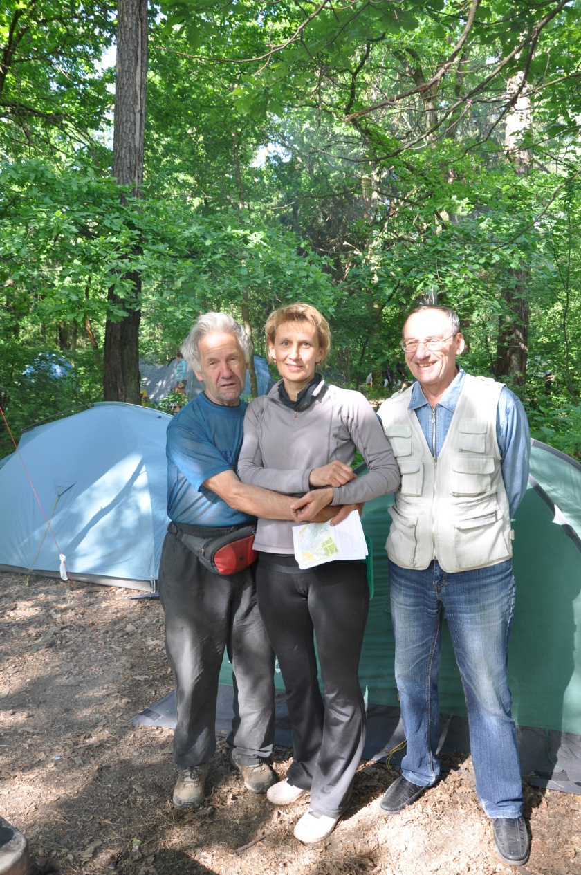
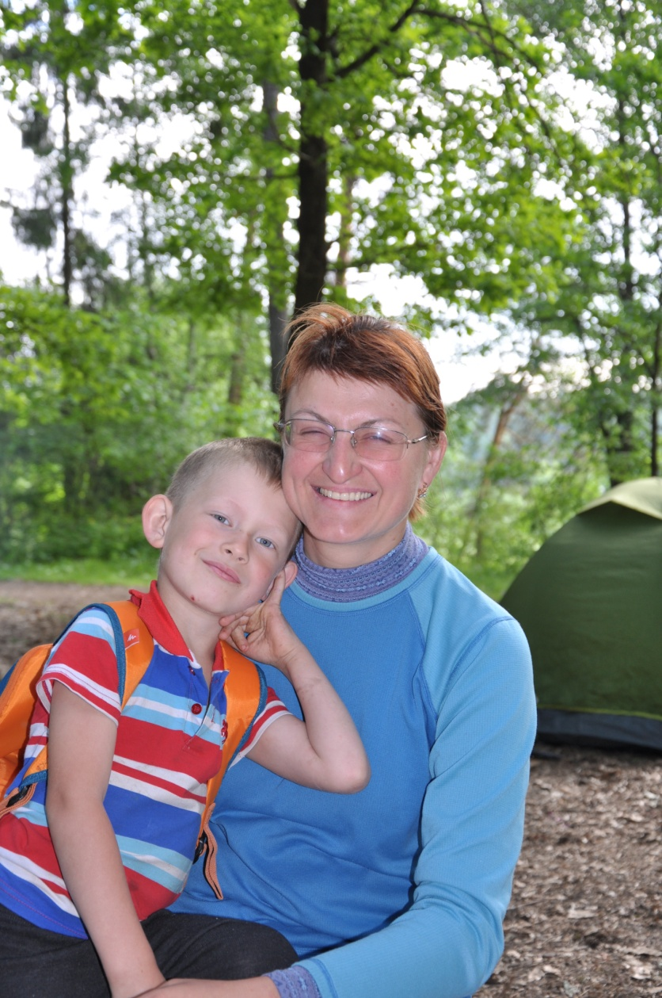

Slide 57
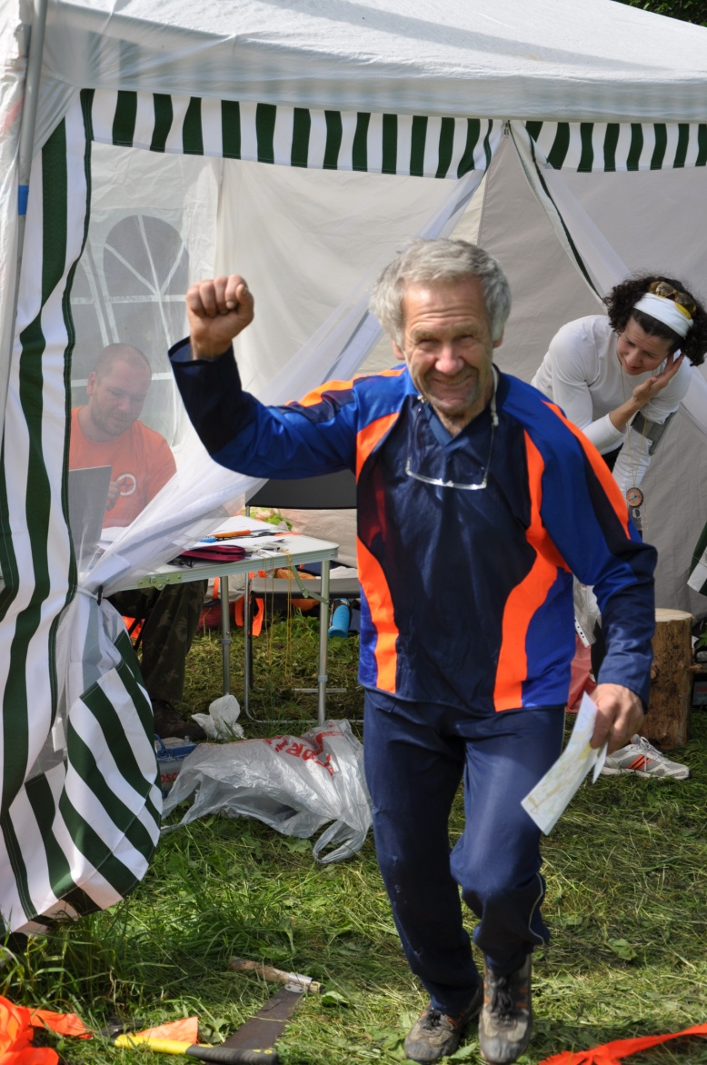
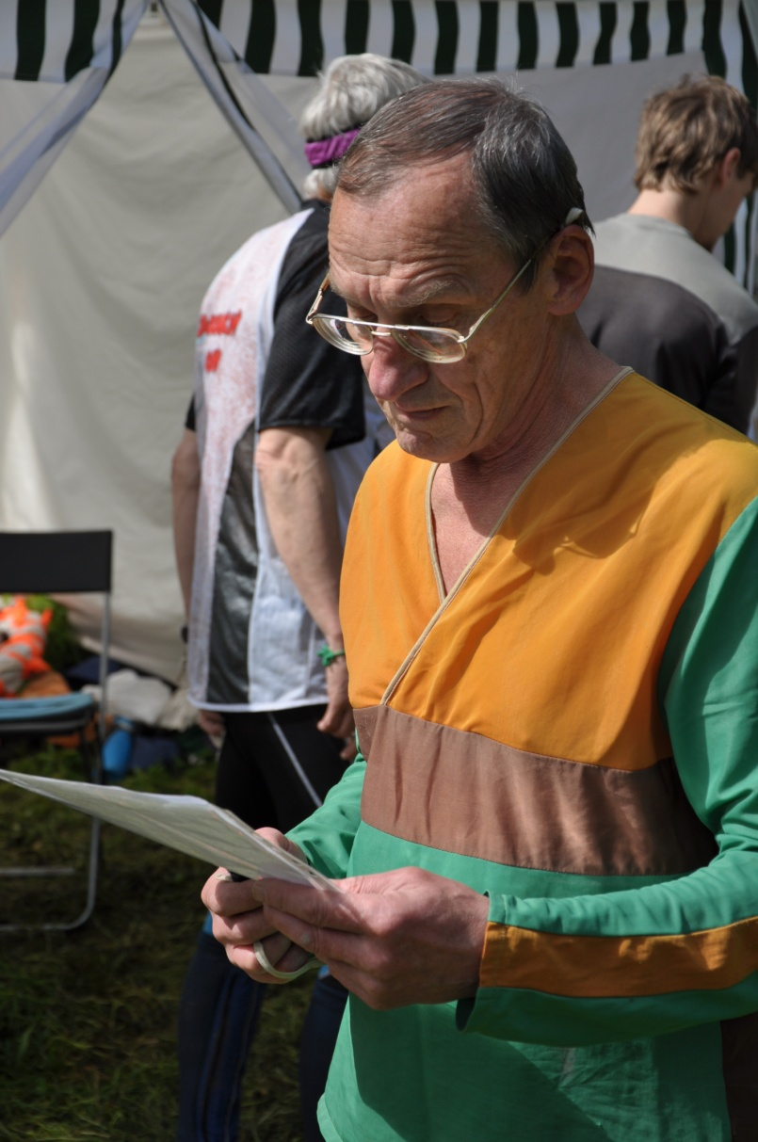

Slide 58
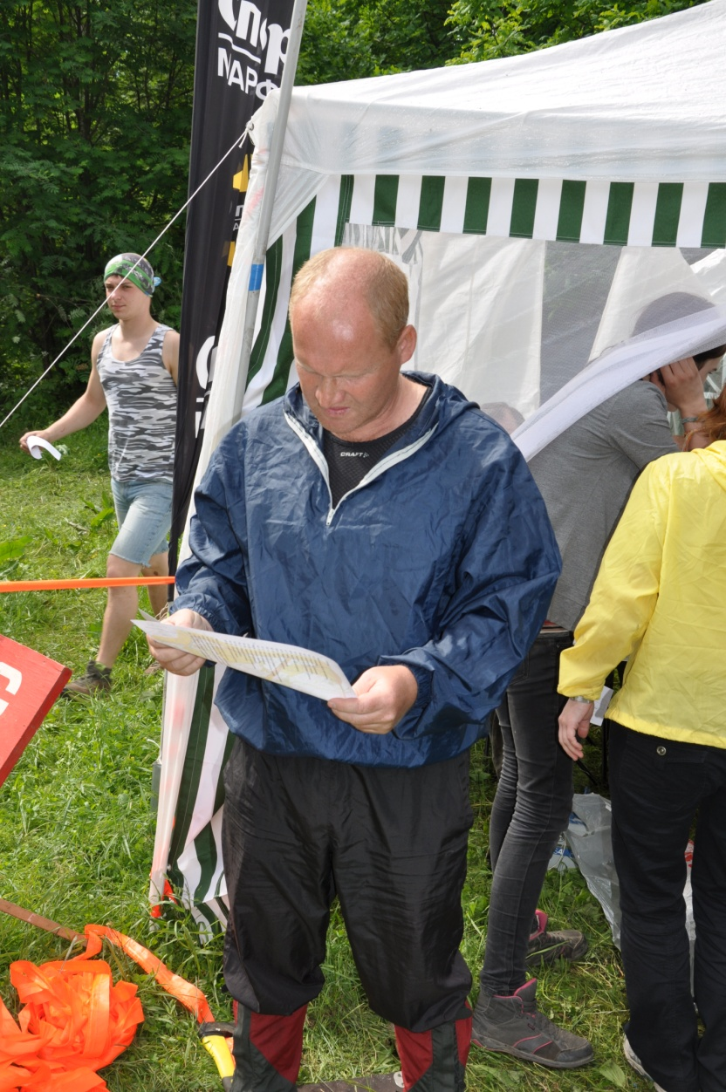
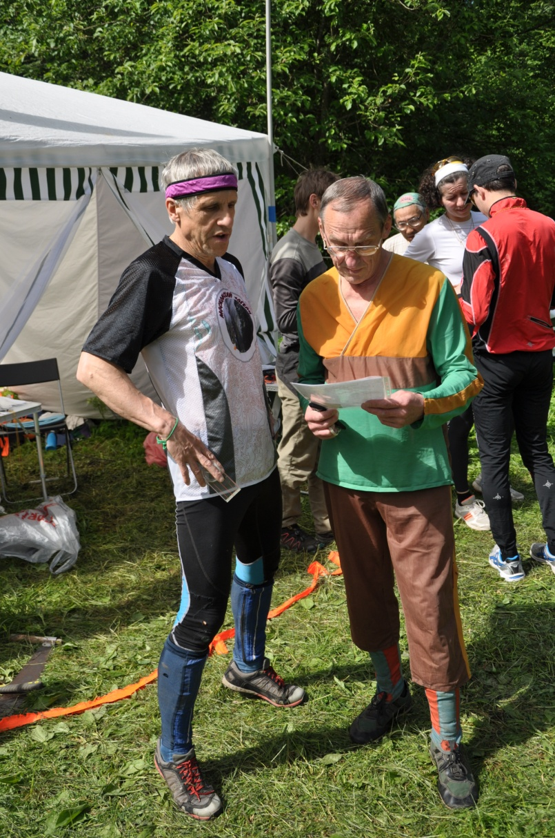

Slide 59
Наша команда в конкурсе «Папа, мама, я – спортивная семья!»

Slide 60
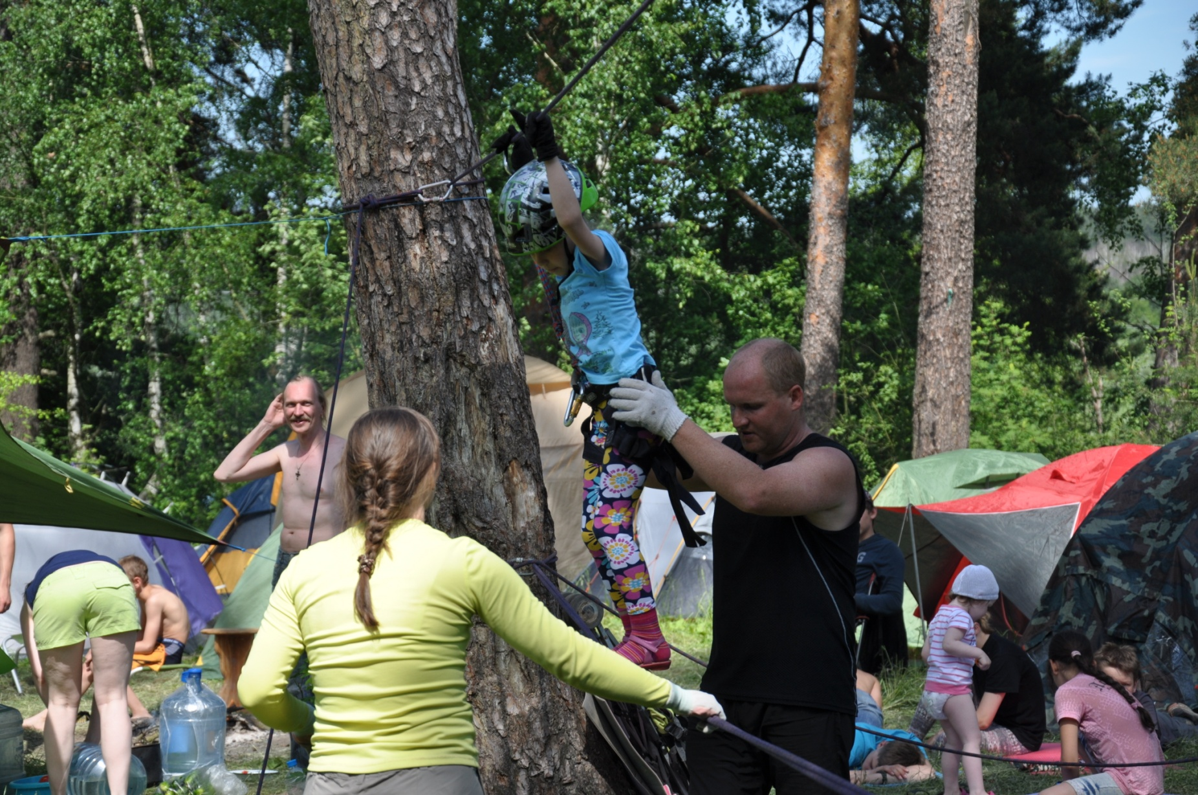

Slide 61
Награды нашли своих героев!

Slide 62
1-е место – семья Спициных! ☺

Slide 63
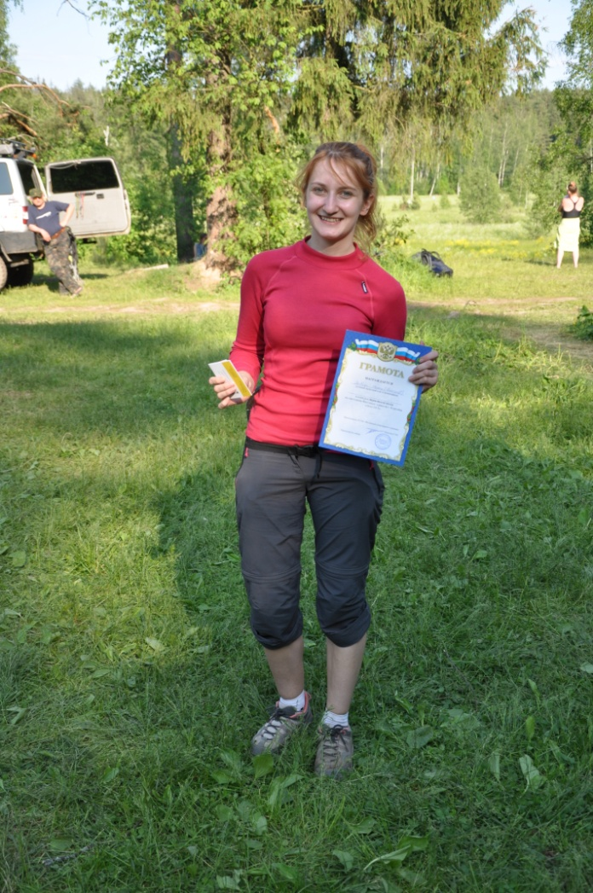
Таня и Люба – конкурс песни!

Slide 64
Дима Виленц – лучший в ориентировании!

Slide 65
Миша Табаков – почетное 2 место!

Slide 67
И вот июль, и вот Кавказ!

Slide 68
Две группы по 7 человек отправились в горы!

Slide 69
Западный Кавказ – Гвандры!

Slide 74
Телесюжет о нашем походе на Дмитровском телевидении

Slide 75
Группа Романцовой

Slide 76
Группа Арутюняна

Slide 77
Кафе «Купол» (Терскол).

Slide 78
По итогам летних походов:
Участники группы Романцовой Ольги выполнили нормы третьего спортивного разряда;
Участники группы Арутюняна Армена выполнили нормы второго спортивного разряда;
Маршрут Арутюняна занял 5 место на Чемпионате Центрального Федерального округа;
Члены нашей Федерации, Фефелов Александр и Кураков Сергей, участвовали в походе 5 категории сложности.

Slide 79
После походов сдача экзаменов в школе горного туризма

Slide 80
Итоги ШГТ БУ-2015!
Успешно проведены два горных похода: первой категории сложности с эл. 2 к.с., и третьей категории сложности;
В конце похода совершено восхождение на высочайшую вершину Европы и России – Эльбрус!
Прошли полный курс обучения по базовому уровню 6 человек;
2 человека прошли курс инструктора-стажера;

Slide 81
14 ноября 2015 г. - традиционный клубный гусятник!

Slide 83
Общение, делимся впечатлениями..

Slide 84
Смотрим фото с походов..

Slide 85
Чествуем наших ветеранов!

Slide 88
Долгосрочные задачи Федерации:
Подготовка собственной базы инструкторов СТ (4-5 чел).
Создание материально-технической базы ФСТ Дмитровского района (помещение под Федерацию, база лекций, презентаций, учебно-методический материал (банеры, плакаты).
Создание актива ФСТ из 20-25 активных членов Федерации, регулярно участвующих во всех мероприятиях Федерации.

Slide 89
Задачи ФСТ на 2016 год:
Организация Школы горного туризма базового уровня третьего сезона во главе с Советов ДКГТ.
Вовлечение новых членов в Федерацию.
Организация и своевременная сдача отчетности ФСТ в налоговую, ПФ, ФСС, статистику. Минюст в течение года.
Сдача отчетности по работе ШГТ БУ.
Организация участия членов ФСТ в соревнованиях по технике горного туризма (Кубок МО, Областные в мае, слет туристов в июне).

Slide 90
Продолжение..
Организация взаимодействия с Дмитровспасом, систематическое посещение скалодрома.
Организация взаимодействия с другими клубами и объединениями Дмитровского района.
Организация зачетного похода летом 2016 года.
Организация празднования Дня ФСТ 26 сентября 2016 года.
Организация клубного гусятника в ноябре 2016 года.
Отчет Правления ФСТ о проделанной работе перед Общим собранием ФСТ Дмитровского района.

Slide 91
С 14 января 2016 года начала работу школа горного туризма -2016, третьего сезона.
Сформированы два исполнительных органа Федерации:
Совет Федерации (7 человек);
Совет Дмитровского клуба горного туризма (3 чел).

Slide 92
Все ☺

